Slide 1

Programmation orientée objet
EC0908SI01
Equipe pédagogique:
Bernard Archimède
  Professeur de Universités
Thierry Louge
  Maître de conferences
Sina Namaki Araghi
Maître de conferences
Aurélie Congès
Attachée temporaire enseignement / recherche

Slide 2

Peut-on concevoir sans modéliser?
… Bien sûr, et on verra où nos efforts nous mènent!

Slide 3
Contenu du cours
Conception objet
    Pourquoi ce paradigme?
    Concepts essentiels
    En pratique
2. Modélisation UML
    Unified? Language?...
    Les schémas
    Choisir ce que l'on exprime
3. Le langage JAVA
    Pourquoi encore un langage?!
    Traduction de la conception en code
    Spécificités de JAVA, préparation aux TPs
On conçoit "en objet", on modélise avec UML et on code en JAVA
Nous ferons des aller / retour entre ces différents aspects pour illustrer leur complémentarité

Slide 4

Un modèle, pour quoi faire?
Concepts objets.
1

Slide 5
Un modèle, pour quoi faire?
On peut concevoir sans modéliser
  A quelques conditions:
  On ne travaille pas en équipe
  On travaille sur un projet sur lequel on ne reviendra pas pour de la maintenance ou des évolutions
  Le projet ne demande pas de documentation
  Les exigences se forment au cours du projet, sans répondre à un cahier des charges
  Globalement, si on fait un développement rapide pour des tests ou un prototype
Un modèle est nécessaire
  … 95% du temps, en fait dans tous les autres cas.
  Si le projet implique une équipe, il implique une vision commune
  Si le projet doit satisfaire un cahier des charges, il faut savoir à l'avance comment remplir les exigences
  Si des évolutions peuvent advenir, il faut savoir où intervenir dans l'architecture pour les y intégrer
  Si des pannes apparaissent, il faut savoir où chercher

Slide 6
Pourquoi un modèle "objet"?
Les avantages
  C'est une façon plus naturelle d'appréhender la conception que les approches procédurales ou fonctionnelles: la conception reflète directement les entités qui interviennent dans le programme, et leur comportement.
  Les questions centrales sont donc relativement intuitives: "Quels sont les éléments qui agissent dans le programme? Qu'est-ce qu'ils y font? Quelles sont leurs interactions?"
  Les concepts de la Programmation Orientée Objet (POO) vont nous permettre d'organiser les réponses à ces questions
  Unified Modeling Language (UML) va nous permettre de les formaliser et d'obtenir un modèle
  JAVA va nous permettre d'implémenter strictement ce que nous aurons modélisé
La grande différence (avec ce que vous avez vu en info jusqu'ici)
  La POO met la priorité sur les données, pas sur les traitements.
  Concrètement: Pensons aux acteurs et aux données qu'ils manipulent AVANT de penser aux traitements, c'est-à-dire à la façon de manipuler les données.

Slide 7

Par où commencer?
… Par le début.
  C'est-à-dire, par penser aux acteurs que l'on souhaite mettre en place avant de penser au codage des fonctions que ces acteurs vont effectivement utiliser.
  Exemple: Pour un logiciel de gestion de librairie,
  "Il y a trois libraires, qui classent et organisent des livres, des DVD et des CDs. Chacun peut conseiller des clients, avec sa propre spécialité. Il y a des fournisseurs, et des commandes en ligne." Est un bon point de départ.
  "Pour commander en ligne, il faut une fonction qui demande le prix de l'ouvrage. Il faut qu'elle soit accessible par les clients. Et peut-être aussi les fournisseurs, mais à des conditions différentes. Alors, j'appelle la fonction..." Ce n'est pas un bon point de départ (en tout cas, pour la POO).

Slide 8

Comment faire?
Comment tout cela s'organise?
  Nous allons définir des "cadres", que nous allons appeler "classes" pour regrouper les données et les traitements d'acteurs qui "se ressemblent".
  C'est au travers de ces classes que nous allons accéder aux données et aux traitements.
  Les acteurs exposeront seulement une partie de leurs données et de leurs traitements aux autres (le fournisseur n'a pas à connaître la méthode de classement du libraire, ni son numéro de sécurité sociale...)
Données (attributs) accessibles par encapsulation des données dans un "cadre" appelé classe.
Traitements encapsulés dans la classe sous la forme de fonctions (appelées méthodes).
Règles strictes d'accès aux attributs et aux méthodes.
La notion de classe --> l'héritage des classes.

Slide 9
Comment s'y retrouver?
Conception
  Un bibliothécaire :
    Range les livres
    Est spécialisé dans un certain type d'ouvrages
    Conseille les clients selon sa spécialité
  Bibliothécaires, directeur, manutentionnaire et webmaster sont des employés
  Le directeur de la librairie est un bibliothécaire qui fait aussi la fiche de paie de ses employés
Modélisation UML
Unified Modeling Language
Langage: Il y a des règles à connaître pour obtenir une modélisation non ambigüe.
De Modélisation: Nous allons décrire une vue conceptuelle du système étudié. Ce modèle sera indépendant du langage de programmation, et pourra être utilisé pour décrire le système au-delà de ses aspects informatiques.
Unifié: UML est le résultat de l'unification de plusieurs méthodes de conception objet.

Slide 10
UML
Intérêt d'une méthode de modélisation
  Définir le problème à haut niveau sans rentrer dans les spécificités du langage
  Définir un problème de façon graphique
  Utiliser les services offertes par l’objet sans rentrer dans le détail de programmation (Encapsulation)
  Réutilisation du code
Objectifs
  Fournir à l'utilisateur un outil de développement visuel facile à utiliser, pour qu'il puisse développer et échanger des modèles significatifs.
  Fournir des mécanismes d'extensibilité et de spécialisation pour étendre les concepts de base.
  Etre indépendant des langages de programmation et des processus de développement.
  Fournir une base formelle pour comprendre le langage de modélisation.
  Encourager la croissance des outils orientés objet.
  Supporter des concepts de haut-niveau tels que la collaboration, les structures, les modèles et composants
  Intégrer les meilleures techniques et usages

Slide 11
UML
Système réel
Analyse
Conception
Réalisation
Déploiement
Modèle
d’Analyse
Modèle de
Conception
Modèle de
Réalisation
Modèle de
Déploiement
BOOCH, OMT, OOSE,…
UML (Unified Modeling Language)

Slide 12
UML
UML comporte 14 diagrammes, nous n'en verrons que quelques-uns.
  Le premier que nous allons aborder est le diagramme de CLASSES. Il nous permet d'exprimer les classes d'acteurs que nous allons faire interagir dans notre programme.

Slide 13
Le diagramme de classes

Slide 14
Modélisation objet
    Notion d’Objet Une abstraction du monde réel c.-à-d. des données informatiques regroupant des caractéristiques du monde réel
Exemple
une personne, une voiture, une maison, ...
  Caractérisation d’un objet
  Identité
    permet de le distinguer des autres objets
  Attributs
données caractérisant l'objet
  Méthodes
actions que l'objet est à même de réaliser
FIAT-UNO-17 : Voiture
233434 : Numéro de série
1500 kg : Poids
8864 YF 17 : Immatriculation
133 000 : kilométrage
Démarrer ()
Arrêter()
Rouler()

Slide 15
Modélisation objet
    Notion de Classe
      Structure d'un objet, c.-à-d. une déclaration de l'ensemble des entités qui composeront l’objet
      Un objet est donc "issu" d'une classe, c'est le produit qui sort d'un moule
Vocabulaire
un objet est une instanciation (occurrence) d'une classe
Une classe est composée:
  D'attributs
données dont les valeurs représentent
l'état de l'objet
  De méthodes
opérations applicables aux objets
Nom_de_la_classe
attribut1 : Type
attribut2 : Type
…
méthode1 ()
méthode2 ()
…

Slide 16
Modélisation objet
Voiture
FIAT-UNO-17
Numéro de série : Int
Poids : double
Immatriculation : String
Kilométrage : double
233434 : Numéro de série
1500 kg : Poids
8864 YF 17 : Immatriculation
33 000 : kilométrage
Démarrer ()
Arrêter()
Rouler()
Renault-Clio-17
Peugeot-206-75
5323454 : Numéro de série
1500 kg : Poids
64 YFT 17 : Immatriculation
23 000 : kilométrage
3434 : Numéro de série
1700 kg : Poids
8634 YGG 75 : Immatriculation
15 000 : kilométrage

Slide 17
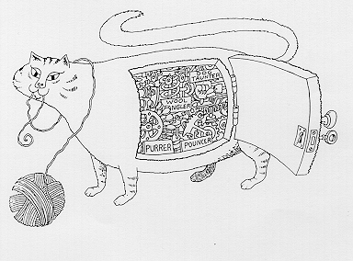
Modélisation objet
Partie Privée
Partie Publique

Slide 18
Modélisation objet
Visibilité des attributs: Fonctionnalité du langage définissant les droits d'accès aux données (attributs) et aux traitements (méthodes) pour la classe elle-même, une classe héritière, ou bien une classe quelconque.
Publique (+)
les classes peuvent accéder aux données et
méthodes d'une classe définie avec le niveau
de visibilité public
Protégée (#): l'accès aux données est
réservé aux fonctions des classes héritières
Privée (-): l'accès aux données est limité
aux méthodes de la classe elle-même
Nom_de_la_classe
# Attribut1 : Type
- Attribut2 : Type
…
+ méthode1 ()
Méthode2 ()
…

Slide 19
Type de relations entre classes
Héritage: Comment des classes "descendent" les unes des autres et ce qu'elles ont en commun
Association: Comment les classes interagissent entre elles
Contenance: Comment les classes "composent" ensemble une entité plus complète
  Agrégation
  Composition

Slide 20
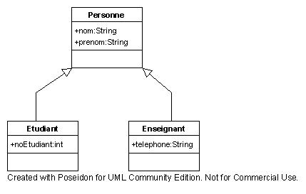
Type de relations entre classes: Héritage
permet de créer une nouvelle classe à partir d'une classe existante
Principe classe dérivée contient les attributs et les méthodes de sa superclasse
Spécialisation
Généralisation
étendre les propriétés
d'une classe, sous
forme de sous-classes
factoriser les propriétés
groupe de classes sous
forme de super-classe
Chaque personne de l’université est identifiée par son nom, prénom
Les étudiants ont plus un noEtudiant
Les enseignants ont un numéro de téléphone interne

Slide 21
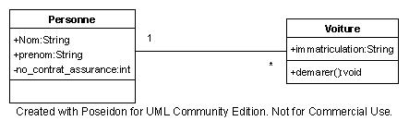
Type de relations entre classes: Association
Connexion sémantique entre deux classes
Navigabilité
  Par défaut une association est navigable dans les deux sens
    Chaque instance de voiture a un lien vers le propriétaire
    Chaque instance de Personne a un ensemble de lien vers les voitures
Multiplicités
1 : la classe est en relation avec un et un seul objet de l’autre classe
1..* : la classe est en relation avec au moins un objet de l’autre classe
0..* : la classe est en relation avec 0 ou n objets de l’autre classe
0..1 : la classe est en relation avec au plus un objet de l’autre classe

Slide 22
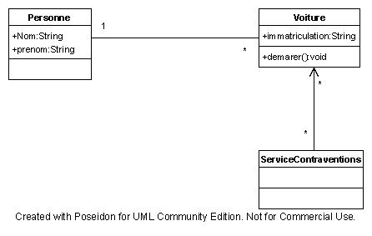
Type de relations entre classes: Association
Connexion sémantique entre deux classes
Navigabilité
  Par défaut une association est navigable dans les deux sens
    Chaque instance de voiture a un lien vers le propriétaire
    Chaque instance de Personne a un ensemble de lien vers les voitures
  Restriction de la navigabilité
    Le service de contravention est associé à une ou plusieurs
    voiture(s)
    La voiture ne connaît pas service de contravention
Navigable

Slide 23
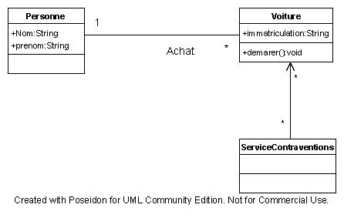
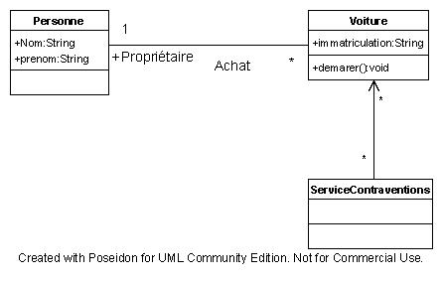
Type de relations entre classes: Association
Documentation d’une association
Nom de l’association
lien sémantique entre les classes
Rôle d’une association
Spécification du rôle de la classe
La personne achète la voiture
La voiture est achetée
La personne joue le rôle de
propriétaire de la voiture

Slide 24
Type de relations entre classes: Association
Relation n-aire
Type particulier d’association qui relie plus de deux classes
Professeur
Symbole d’association
Salle
Etudiant
Attention
difficiles à déchiffrer

Slide 25
Type de relations entre classes: Contenance
Cas particulier d’association exprimant une relation de contenance
Exemples:
  Une voiture a 4 roues
  Un dessin contient un ensemble de figures géométriques
  Une présentation PowerPoint est composé de transparents
  Une équipe de recherche est composée d’un ensemble de personnes
Deux types de relations de contenance en UML
  Agrégation
  Composition (Agrégation forte)

Slide 26
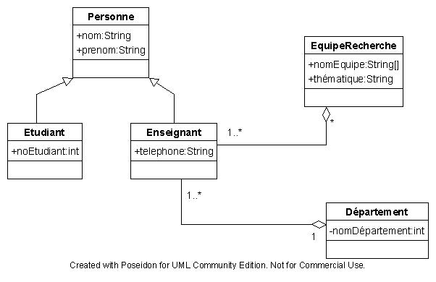
Type de relations entre classes: Aggrégation
Exemples :
L’enseignant est un composant d’une (ou plusieurs) équipe de recherche d’un seul département
La disparition d’une équipe de recherche n’entraine pas la
disparition d’un enseignant

Slide 27
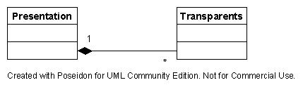
Type de relations entre classes: Composition
La suppression de A entraine la suppression de B
Exemple:
« Une présentation PowerPoint est composé de transparents »
La suppression de la présentation entraîne la disparition des transparents qui la composent

Slide 28
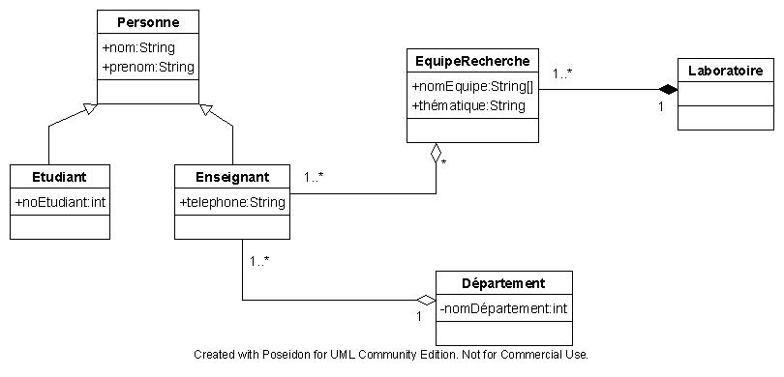
Diagramme de classes

Slide 29
Diagramme de classes
Interpréter le diagramme de classes suivant afin de donner une spécification en langage naturel.

Slide 30
Reprenons...
Conception
  Un bibliothécaire :
    Range les livres
    Est spécialisé dans un certain type d'ouvrages
    Conseille les clients selon sa spécialité
  Bibliothécaires, directeur, manutentionnaire et webmaster sont des employés
  Le webmaster gère la base de données des ouvrages, met à jour le site Web, analyse le trafic internet
  Le manutentionnaire transporte les livres, stocke la marchandise et prépare les commandes.
  Le directeur de la librairie est un bibliothécaire qui fait aussi la fiche de paie de ses employés, et supervise leur travail
Modélisation UML
Pouvez-vous en proposer une?
Simple, sans aggrégation ni composition.

Slide 31
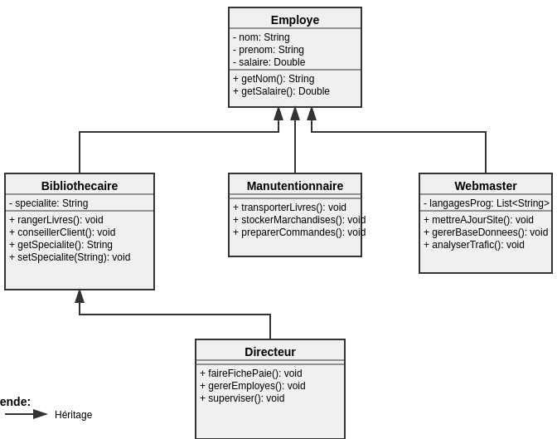
Reprenons...
Conception
  Un bibliothécaire :
    Range les livres
    Est spécialisé dans un certain type d'ouvrages
    Conseille les clients selon sa spécialité
  Bibliothécaires, directeur, manutentionnaire et webmaster sont des employés
  Le webmaster gère la base de données des ouvrages, met à jour le site Web, analyse le trafic internet
  Le manutentionnaire transporte les livres, stocke la marchandise et prépare les commandes.
  Le directeur de la librairie est un bibliothécaire qui fait aussi la fiche de paie de ses employés, et supervise leur travail
Modélisation UML

Slide 32
Reprenons...
Modélisation UML
Codage JAVA
Comment faire la traduction?

Slide 33
Avant de coder, il faut comprendre le langage.
Qu'est-ce que Java
Historique
Ses caractéristiques
Les outils
Les API (Application Programming Interfaces)
Programmation orientée objet

Slide 34
Qu'est-ce que JAVA?
.
Un langage de programmation orienté objets
Une architecture de Virtual Machine
Un ensemble d'API variées
Un ensemble d'outils (le JDK)
Programmation orientée objet

Slide 35
Historique de Java
Développé à partir de décembre 1990 par une équipe de Sun Microsystems dirigée par James Gosling
Les langages existants tels que C++ ont des défauts
  Recompilation dès qu'une nouvelle puce arrive,
  Complexité de programmation pour l'écriture de logiciels fiables...
Programmation orientée objet

Slide 36
Java est un langage orienté objets
Tout est classe (pas de fonctions) sauf les types primitifs (int, float, double, ...)
Toutes les classes dérivent de java.lang.Object
Héritage simple pour les classes
Héritage multiple pour les interfaces
Les objets se manipulent via des références
Une API objet standard est fournie
La syntaxe est proche de celle de C
Programmation orientée objet

Slide 37
Rectifications d'Idées Fausses
Java n'a rien de commun avec HTML
Java n'est pas un langage de script (type Perl ou TCL)
Java != JavaScript (c'est un langage généraliste, type C++)
Java != C++ (c'est un langage purement objet, de plus haut niveau)
Programmation orientée objet

Slide 38
Les caractéristiques du langage Java
Orienté objets
  // Tout est classe sauf types primitifs
  public class Application {
  private int valeur; // Attribut
  public void traiter() { ... } // Méthode
  }
Programmation orientée objet

Slide 39
Les caractéristiques du langage Java
Robuste
Garbage Collector : Gestion automatique de la mémoire (vs. malloc, calloc...)
Exceptions : Gestion stricte des erreurs
Typage fort : Vérifications compilation + exécution
Pas de pointeurs : Seulement des références
Programmation orientée objet

Slide 40
Les caractéristiques du langage Java
Multi-threads
public class MonThread extends Thread {
public synchronized void run() {
// Code thread-safe
}
}
Programmation orientée objet

Slide 41
Les caractéristiques du langage Java
Interprété, portable
  Source.java → javac → Bytecode.class → JVM → Exécution
Programmation orientée objet

Slide 42
Langage compilé
Fichier
de
code
Librairies
Code objet
Programme exécutable
Compilation
Edition de liens
Fichier
d’entête
Autres code objet

Slide 43
Langage interprété (Java)
Avant exécution
Exécution
Autres byte code
Fichier
de
Code Java
Byte code
Machine virtuelle
Java (JVM)
Compilation
MaClasse.java
javac
MaClasse.class
java

Slide 44
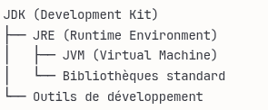
Outils JDK classiques
! TP
javac : Compilateur sources Java
  Passe d'un fichier ".java" à un fichier ".class"
  C'est-à-dire, d'un fichier lisible par le programmeur à un fichier utilisable par la JVM
java : Interpréteur bytecode
Prend le ".class" et exécute le programme
javadoc : Générateur documentation
jar : Gestionnaire archives
Programmation orientée objet

Slide 45
Les différences avec C++
Pas de structures ni d’unions
Pas de types énumérés
Pas de typedef
Pas de préprocesseur
Pas de variables ni de fonctions en dehors des classes
Pas de fonctions à nombre variable d’arguments
Pas d'héritage multiple de classes
Pas de types paramétriques (template)
Pas de surcharge d’opérateurs (+, -, *, ==…)
Pas de passage par copie pour les objets
Pas de pointeurs, seulement des références

Slide 46
Les outils
javac : compilateur de sources java
java : interpréteur de byte code
javadoc : générateur de documentation (HTML, MIF)
javap : désassembleur de byte code
jar : Archiveur de fichiers Java
jshell : REPL Read-Eval-Print Loop (Boucle Lecture-Évaluation-Affichage)

Slide 47
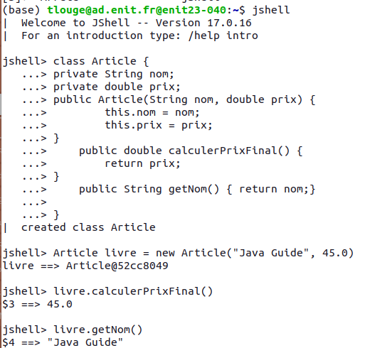
Les outils
jshell : REPL Read-Eval-Print Loop (Boucle Lecture-Évaluation-Affichage)

Slide 48
Java: Packages essentiels
Incontournables pour tout développeur Java :
Java.lang (même pour des fonctions très basiques comme des racines carrées, ou du simple affichage )
java.util (collections)
java.time (dates)
java.util.stream (programmation fonctionnelle)

Slide 49
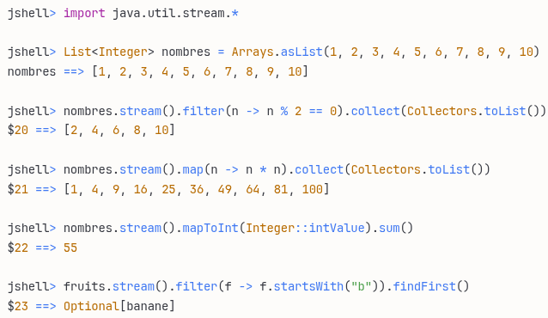
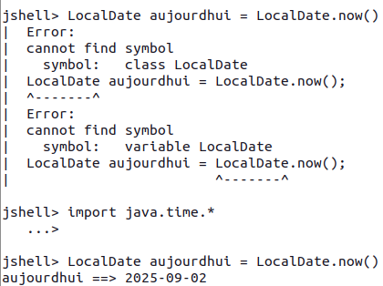
Java: Packages essentiels
Un Stream n'est pas une collection réelle, c'est un "tuyau" de traitement. Pour récupérer les résultats dans une structure de données utilisable, il faut "collecter" les éléments.
C'est le rôle de collect(Collectors.toList())

Slide 50
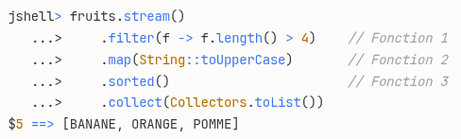
Java: Packages essentiels
Un stream prend des fonctions en paramètres et les enchaîne (les compose) pour aboutir à des transformations complexes.

Slide 51
Java: Packages essentiels
java.util.concurrent (multithreading)
java.nio.file (fichiers), java.net (réseau)
Selon le domaine :
Applications desktop : javax.swing ou javafx
Web/Enterprise : spring., javax.servlet.
Base de données : java.sql
Tests : org.junit., org.mockito.

Slide 52
JAVA: Structure du langage

Slide 53
Java : introduction
Types primitifs
Exemple de programme
Variables de type primitif
Types structurés
Opérateurs
Instructions

Slide 54
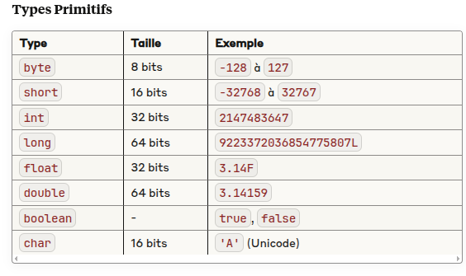
Types primitifs
// Déclarations multiples
int[] nombres = new int[10];
int[][] matrice = new int[5][5];
String[] mots = {"Java", "Python", "JavaScript"};
// Parcours de tableaux
Arrays.stream(nombres)
.filter(n -> n > 0)
.forEach(System.out::println);

Slide 55
Types primitifs
Deux types : primitif ou Object (et ses dérivés)
primitif :
  int x = 1;
  int y = 2;
  int z = x;
Object
  Object o = new Object();
  Object o1 = new Object();
  o1 = o;
1
2
1
z
y
x
Données
pour o1
o1
o
Données
pour o
Programmation orientée objet

Slide 56
Exemple
  public class Application
    {
    public static void main( String args[])
    {
    int i = 5;
    i = i * 2;
    System.out.print(" i est égal à ");
    System.out.println( i);
    }
    }
Nom de la classe -->
fichier Application.java
Point d'entrée unique
la procédure "main"
args : les paramètres de la ligne de commande
Instructions
affichage
variable locale à "main"
Caractéristiques d'une variable locale :
Pas d'initialisaton automatique : doit être initialisée avant utilisation
Pas de modificateurs de visibilité : pas de public, private, protected
Accessible uniquement dans son bloc : impossible d'y accéder depuis une autre méthode
Peut masquer une variable d'instance du même nom

Slide 57
Implémentation de l’héritage
public class Personne {
public String nom;
public String prenom;
}
public class Etudiant extends Personne {
public int noEtudiant;
}

Slide 58
Implémentation des associations
public class Personne {
public String Nom;
public String prenom;
public java.util.Collection voiture =
new java.util.TreeSet();
}
public class Voiture {
public String immatriculation;
public Personne Propriétaire;
public void demarer() { }
}
public class ServiceContraventions {
public java.util.Collection voiture = new java.util.TreeSet();
}

Slide 59
Cas de codage

Slide 60
Conventions
Les identificateurs commencent par une lettre, _ ou $
Conventions sur les identificateurs :
  Si plusieurs mots sont accolés, mettre une majuscule à chacun des mots sauf le premier.
    uneVariableEntiere
  La première lettre est majuscule pour les classes et les interfaces
    MaClasse, UneJolieFenetre
  La première lettre est minuscule pour les méthodes, les attributs et les variables
    setLongueur, i, uneFenetre
  Les constantes sont entièrement en majuscules
    LONGUEUR_MAX

Slide 61
Constructeur
Le constructeur est une méthode particulière contenue dans CHAQUE classe et qui a le MÊME NOM que la classe dans laquelle elle se trouve.
Le constructeur sert à "construire" des objets spécifiques à partir du cadre général de la classe, principalement en initialisant un certain nombre d'attributs pour les objets ainsi créés.
Dans un programme, nous manipulerons les objets, pas les classes.
Il peut y avoir plusieurs constructeurs dans une même classe, nous verrons ce cas lorsque nous aborderons le polymorphisme.

Slide 62
Constructeur
public class PolygoneRegulier{
private int nombreDeCotes;
private int longueurDuCote;
PolygoneRegulier ( int nCotes, int longueur) {
nombreDeCotes = nCotes;
longueurDuCote = longueur;
}
....
le constructeur a le même nom que la classe.
  PolygoneRegulier P = new PolygoneRegulier( 4, 100);
  A la création d'instance(s) les 2 paramètres sont maintenant imposés.

Slide 63
Implémentation de l’agrégation
public class Departement {
private String nomDepartement;
private int codeTheme;
private Set<Enseignant> enseignants;
public Departement(String nom, int code) {
this.nomDepartement = nom;
this.codeTheme = code;
this.enseignants = new HashSet<>();
}
// Le département UTILISE des enseignants existants
public void affecterEnseignant(Enseignant enseignant) {
if (enseignant != null) {
enseignants.add(enseignant);
enseignant.setDepartement(this); // Association bidirectionnelle
}
}

Slide 64
Implémentation de l’agrégation
// Suppression du département ≠ suppression des enseignants
public void fermerDepartement() {
for (Enseignant ens : enseignants) {
ens.setDepartement(null); // L'enseignant continue d'exister
}
enseignants.clear();
System.out.println("Département fermé, enseignants réaffectés");
}
}
public class Enseignant extends Personne {
private String telephone;
private Departement departement; // PEUT être null
public Enseignant(String nom, String prenom) {
super(nom, prenom);
this.departement = null; // Peut exister sans département
}
public void setDepartement(Departement dept) {
this.departement = dept;
}
// L'enseignant peut survivre à la suppression du département
public void changerDepartement(Departement nouveauDept) {
if (this.departement != null) {
this.departement.retirerEnseignant(this);
}
this.departement = nouveauDept;
if (nouveauDept != null) {
nouveauDept.affecterEnseignant(this);
}
}
}

Slide 65
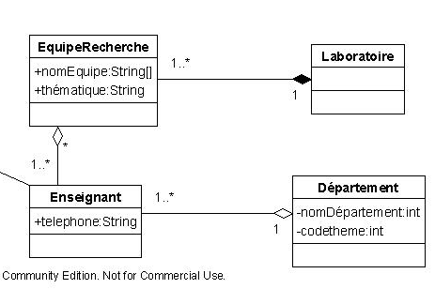
Implémentation de la composition
public class Laboratoire {
private List<EquipeRecherche> equipes;
public Laboratoire(String nom) {
this.equipes = new ArrayList<>();
}
// Le laboratoire CRÉE et POSSÈDE ses équipes
public EquipeRecherche creerEquipe(String nom, String thematique) {
EquipeRecherche equipe = new EquipeRecherche(nom, thematique, this);
this.equipes.add(equipe);
return equipe;
}
// Suppression du laboratoire = suppression des équipes
public void fermerLaboratoire() {
for (EquipeRecherche equipe : equipes) {
equipe.dissoudre(); // L'équipe cesse d'exister
}
equipes.clear();
}
}

Slide 66
Implémentation de la composition
public class Laboratoire {
private List<EquipeRecherche> equipes;
public Laboratoire(String nom) {
this.equipes = new ArrayList<>();
}
// Le laboratoire CRÉE et POSSÈDE ses équipes
public EquipeRecherche creerEquipe(String nom, String thematique) {
EquipeRecherche equipe = new EquipeRecherche(nom, thematique, this);
this.equipes.add(equipe);
return equipe;
}
// Suppression du laboratoire = suppression des équipes
public void fermerLaboratoire() {
for (EquipeRecherche equipe : equipes) {
equipe.dissoudre(); // L'équipe cesse d'exister
}
equipes.clear();
}
}
public class EquipeRecherche {
private String nom;
private String thematique;
private final Laboratoire laboratoireParent; // APPARTIENT à un laboratoire
// Une équipe ne peut exister sans laboratoire
public EquipeRecherche(String nom, String thematique, Laboratoire labo) {
if (labo == null) {
throw new IllegalArgumentException("Une équipe doit appartenir à un laboratoire");
}
this.nom = nom;
this.thematique = thematique;
this.laboratoireParent = labo;
}
public void dissoudre() {
// L'équipe est détruite avec le laboratoire
System.out.println("Équipe " + nom + " dissoute");
}
}

Slide 67
Reprenons...
Modélisation UML
Codage JAVA
Comment faire la traduction?
ESSAYEZ!

Slide 68
Reprenons...
Codage JAVA
Rappel:
Modélisation UML
public class Enseignant extends Personne {
public String telephone;
...
public Departement departement;
}
public class Departement {
private String nomDepartement;
private int codeTheme;
private Set<Enseignant> enseignants;
public Departement(String nom, int code) {
this.nomDepartement = nom;
this.codeTheme = code;
this.enseignants = new HashSet<>();
}

Slide 69
Reprenons...
// Classe de base Employe
public class Employe {
protected String nom;
protected String prenom;
protected double salaire;
// Constructeur
public Employe(String nom, String prenom, double salaire) {
this.nom = nom;
this.prenom = prenom;
this.salaire = salaire;
}
}
Modélisation UML

Slide 70
// Classe Bibliothecaire
class Bibliothecaire extends Employe {
private String specialite;
public Bibliothecaire(String nom, String prenom, double salaire, String specialite) {
super(nom, prenom, salaire);
this.specialite = specialite;
}
// Méthodes spécifiques
public void rangerLivres() {
System.out.println(prenom + " range les livres de " + specialite);
}
public void conseillerClient() {
System.out.println(prenom + " conseille un client sur " + specialite);
}
public String getSpecialite() {
return specialite;
}
public void setSpecialite(String specialite) {
this.specialite = specialite;
}
}
Reprenons...
Modélisation UML

Slide 71
Reprenons...
// Classe Manutentionnaire
class Manutentionnaire extends Employe {
public Manutentionnaire(String nom, String prenom, double salaire) {
super(nom, prenom, salaire);
}
// Méthodes spécifiques
public void transporterLivres() {
System.out.println(prenom + " transporte des livres");
}
public void stockerMarchandises() {
System.out.println(prenom + " stocke les marchandises");
}
public void preparerCommandes() {
System.out.println(prenom + " prépare les commandes");
}
}
… ETC.
Modélisation UML

Slide 72
De la classe à l'objet

Slide 73
De la classe à l'objet
Diagramme de classes, diagramme d'objets
Les classes sont le cadre abstrait, conceptuel dont les acteurs seront issus.
Les objets seront les acteurs eux-mêmes. Ce seront les objets, les instances des classes que le programme va manipuler.
Le diagramme de classes permet d'expliquer, de comprendre et de vérifier le cadre.
Le diagramme d'objets fournit une vue du programme à un instant donné, un échantillon de ce que le programme manipule.

Slide 74
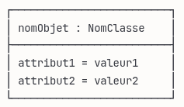
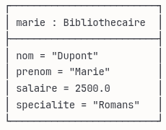
De la classe à l'objet
Utilité du diagramme d'objets
Le diagramme d'objets permet de "tester" le cadre.
Validation du modèle de classes : Vérifier que le modèle permet de créer les instances attendues
Documentation d'exemples : Illustrer des cas d'usage concrets
Débogage : Analyser l'état du système à un moment donné
Tests : Définir des jeux de données de test. Si le programme ne se comporte pas comme le diagramme d'objets le prévoit, il faut analyser cette différence.
Le diagramme d'objets complète le diagramme de classes en montrant comment le modèle abstrait se concrétise avec des données réelles.

Slide 75
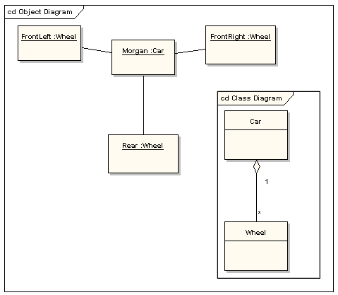
De la classe à l'objet
Utilité du diagramme d'objets
Le diagramme d'objets permet de "tester" le cadre.
Source: sparksystems.com

Slide 76
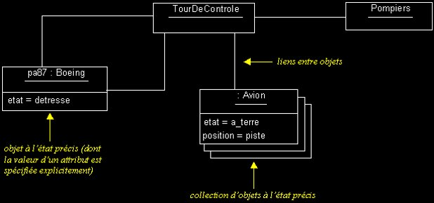
De la classe à l'objet
Utilité du diagramme d'objets
Souvenez-vous qu'UML est un langage, ce n'est pas une prison. Utilisez les diagrammes qui vous sont utiles pour exprimer ce que vous avez besoin d'exprimer.
Par exemple, personne ne vous force à faire le diagramme de classes AVANT le diagramme d'objets. C'est ce qui se fait le plus souvent, mais on peut préférer partir d'un exemple concret pour en tirer le cadre.
On peut très bien "partir" de ce diagramme concret pour en tirer le début d'un diagramme de classes.
Mais il faut faire attention:
Partir du diagramme d'objets avant les classes peut ancrer une pensée "cas par cas" plutôt que conceptuelle.
Dans un contexte professionnel, les méthodologies et standards d'équipe imposent souvent un ordre logique.
L'approche bottom-up (objets → classes) peut fonctionner pour l'apprentissage mais reste moins efficace pour la conception de systèmes complexes.

Slide 77
De la classe à l'objet
Le polymorphisme
En partant d'une seule classe, nous pouvons avoir besoin de créer des objets avec plus ou moins d'informations au moment de leur création, ou bien légèrement différents mais appartenant à la même classe (par exemple, un article d'occasion avec une remise et le même neuf, sans remise).
Le mécanisme général permettant d'utiliser la même classe pour exprimer des contextes légèrement différents s'appelle le polymorphisme.
Le polymorphisme permet à une même interface (nom de méthode, type) de produire des comportements différents selon le contexte.
Polymorphisme ad hoc (Surcharge) : Plusieurs méthodes avec le même nom mais signatures différentes. Résolu à la compilation.
Polymorphisme d'inclusion (Redéfinition) : Une méthode héritée est redéfinie dans une sous-classe. Résolu à l'exécution via liaison dynamique.
Polymorphisme paramétrique (Génériques) : Code écrit avec des types paramétrés. Résolu à la compilation par substitution de types.

Slide 78
De la classe à l'objet
Le polymorphisme
D'accord, mais... concrètement?
Définition : La signature d'une méthode = nom de la méthode + types des paramètres dans l'ordre
Ce qui compte :
Nom de la méthode
Types des paramètres
Ordre des paramètres
Ce qui ne compte PAS :
Type de retour
Modificateurs (public, private, static...)
Noms des paramètres
public void methode(int x) // Signature: methode(int)
public void methode(double x) // Signature: methode(double)
public void methode(int x, int y) // Signature: methode(int, int)
public void methode(int x, double y) // Signature: methode(int, double)
public void methode(double y, int x) // Signature: methode(double, int)
public void methode(int a) // Signature: methode(int)
public int methode(int b) // Signature: methode(int)
private void methode(int parametre) // Signature: methode(int)
public void methode(int x, double y) // Signature: methode(int, double)
public void methode(int y, double x) // Signature: methode(int, double)

Slide 79
De la classe à l'objet
Le polymorphisme
D'accord, mais... concrètement?
Polymorphisme ad hoc (Surcharge) : Plusieurs méthodes avec le même nom mais signatures différentes. Résolu à la compilation.
public class Article {
private String nom;
private double prix;
private double remise;
// Constructeur pour article neuf
public Article(String nom, double prix) {
this.nom = nom;
this.prix = prix;
this.remise = 0.0; }
// Constructeur pour article d'occasion avec remise
public Article(String nom, double prix, double remise) {
this.nom = nom;
this.prix = prix;
this.remise = remise;
}
}

Slide 80
De la classe à l'objet
Le polymorphisme
D'accord, mais... concrètement?
Polymorphisme ad hoc (Surcharge) : Plusieurs méthodes avec le même nom mais signatures différentes. Résolu à la compilation.
public class Article {
private String nom;
private double prix;
private double remise;
// Constructeur pour article neuf
public Article(String nom, double prix) {
this.nom = nom;
this.prix = prix;
this.remise = 0.0; }
// Constructeur pour article d'occasion avec remise
public Article(String nom, double prix, double remise) {
this.nom = nom;
this.prix = prix;
this.remise = remise;
}
}

Slide 81
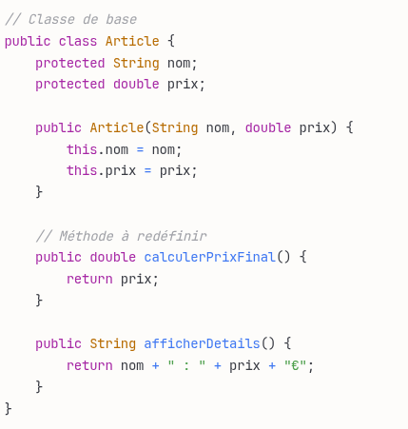
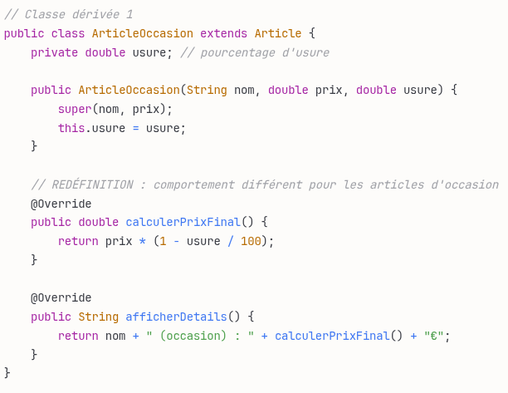
De la classe à l'objet
Le polymorphisme
Polymorphisme d'inclusion (Redéfinition) : Une méthode héritée est redéfinie dans une sous-classe. Résolu à l'exécution via liaison dynamique.

Slide 82
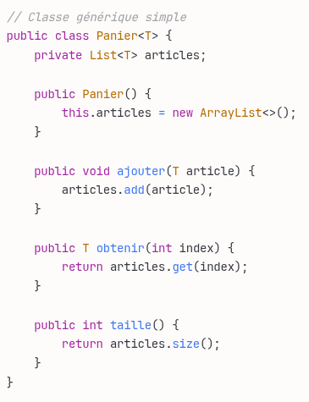
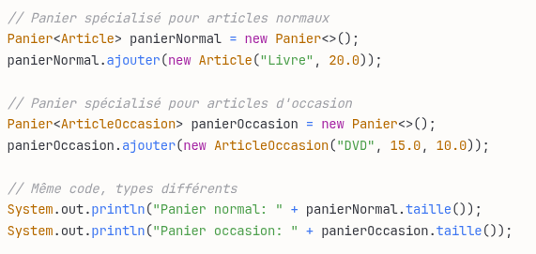
De la classe à l'objet
Le polymorphisme
Polymorphisme paramétrique : Une seule classe Panier<T> fonctionne avec n'importe quel type d'article. Le type T est déterminé à l'utilisation, pas à l'écriture du code.

Slide 83
Le diagramme de cas d’utilisation

Slide 84
Diagramme de cas d'utilisation
Le diagramme de cas d'utilisation (Use Case Diagram) est un diagramme UML qui représente les fonctionnalités d'un système du point de vue de l'utilisateur. Il modélise :
Qui utilise le système (acteurs)
Quoi: Ce que le système fait (cas d'utilisation)
Comment les acteurs interagissent avec le système
L'université souhaite améliorer son système d'enregistrement
Le secrétariat définit le programme des matières optionnelles pour un semestre
Une matière peut avoir plusieurs cours selon le nombre d'étudiants
Les étudiants choisissent au moins 4 cours optionnels
Une fois qu'un étudiant s'est inscrit pour un semestre, le système central est averti pour que l'étudiant soit noté
Les étudiants peuvent utiliser le système pour s'inscrire à de nouveaux cours après l'inscription finale
Les professeurs utilisent le système pour connaître leurs listes de cours
Les utilisateurs ont besoin de mots de passe
QUI sont les acteurs?

Slide 85
Diagramme de cas d'utilisation
Un acteur est quelqu'un ou quelque chose qui :
  est extérieur au système, utilisateur du système
  dit ce que le système doit faire (initie les actions)
  interagit ou agit sur le système à développer mais n'a aucun contrôle sur les opérations qu'il demande
On trouve les acteurs en se demandant :
  qui utilise directement le système
  qui est responsable de la maintenance du système
  quel matériel externe est utilisé par le système
  quels systèmes tiers doivent interagir avec le système que l'on développe
Les besoins des acteurs sont utilisés pour développer les cas d'utilisation

Slide 86
Diagramme de cas d'utilisation
L'université souhaite améliorer son système d'enregistrement
Le secrétariat définit le programme des matières optionnelles pour un semestre
Une matière peut avoir plusieurs cours selon le nombre d'étudiants
Les étudiants choisissent au moins 4 cours optionnels
Une fois qu'un étudiant s'est inscrit pour un semestre, le système central est averti pour que l'étudiant soit noté
Les étudiants peuvent utiliser le système pour s'inscrire à de nouveaux cours après l'inscription finale
Les professeurs utilisent le système pour connaître leurs listes de cours
Les utilisateurs ont besoin de mots de passe
Vos choix peuvent être différents

Slide 87
Diagramme de cas d'utilisation
Structurer les besoins des utilisateurs et les objectifs correspondants du système.
Représenter des cas "réels" d'utilisation ; pas de solutions d'implémentation ni un inventaire fonctionnel du système.
Notation
Objectif du système, motivé par un besoin d'un (ou plusieurs) acteur(s)
Cas d’utilisation
Personne ou composant à l'origine d’une interaction avec le système
Acteur
Documente un élément du modèle
Note
Le cas source contient aussi le comportement décrit dans la cas destination
Relation d’utilisation

Slide 88
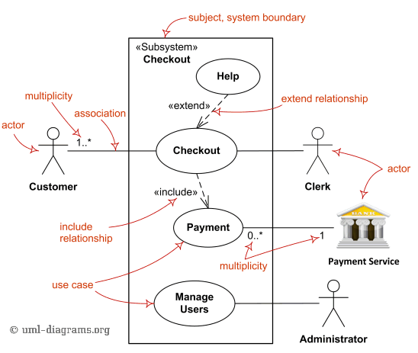
Diagramme de cas d'utilisation
Extend: comportement optionnel. On peut demander de l'aide à l'employé(e) lors du passage en caisse.
Include: Comportement obligatoire qui "fait partie" du cas d'utilisation plus général. Le paiement est obligatoire lors du passage en caisse.

Slide 89
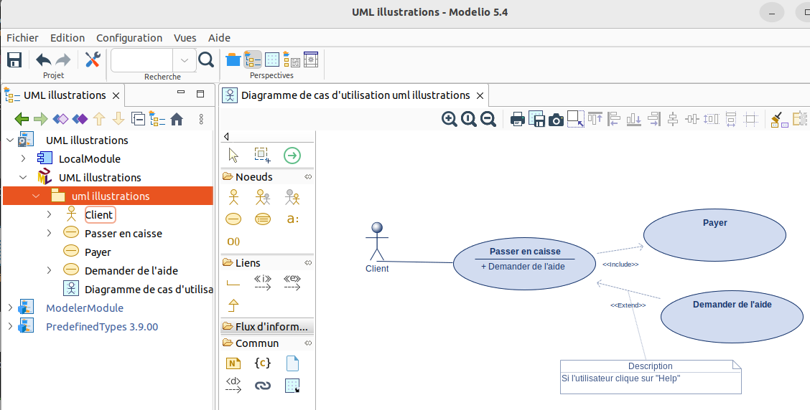
Diagramme de cas d'utilisation
Un sous-ensemble de l'exemple précédent, sous Modelio (éditeur UML gratuit) avec utilisation d'une note et d'un point d'extension.

Slide 90
Diagramme de cas d'utilisation
Que sont les cas d'utilisation? Ils sont un ensemble cohérent d'interactions entre des acteurs et le système
Comment les trouver? A partir des acteurs on détermine leurs besoins
  secrétaire : maintien la liste des matières et des cours
  professeur : demande la liste des cours
  étudiant : s'inscrit
  Le nom d'un cas d'utilisation commence souvent par un verbe, puis qu'il s'agit d'un "bout de scénario" qu'un acteur doit pouvoir accomplir, une action.
Le diagramme de cas d'utilisation fournit un moyen de :
  capturer les besoins du système
  communiquer avec les utilisateurs finaux et les experts du domaine
  tester le système

Slide 91
Diagramme de cas d'utilisation
En résumé:
  Les cas d'utilisation sont identifiés en examinant les acteurs et en définissant ce que chaque acteur est capable de faire avec le système
  Chaque fois qu'un acteur interagit avec le système, le use case instancie un scénario
Les questions importantes:
  quelles sont les tâches de l'acteur ?
  quelles informations l'acteur doit créer, sauvegarder, ….
  l'acteur devra-t-il informer le système des changements externes?
  le système devra-t-il informer l'acteur des changements?

Slide 92
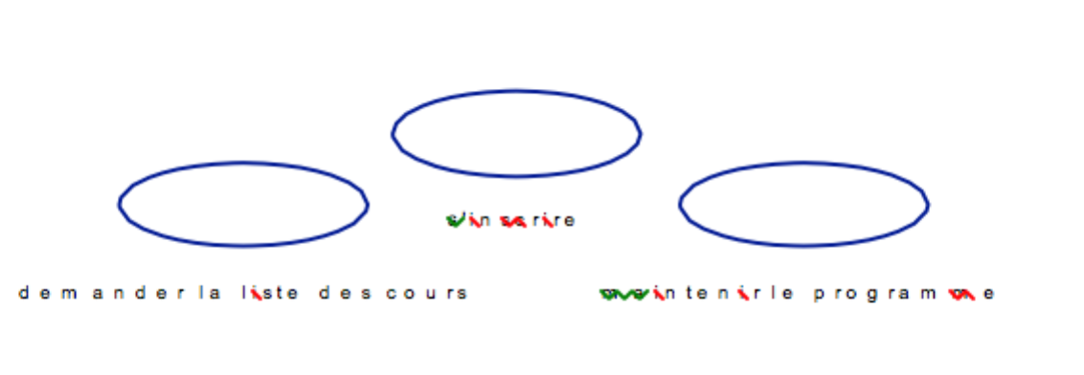
Diagramme de cas d'utilisation
L'université souhaite améliorer son système d'enregistrement
Le secrétariat définit le programme des matières optionnelles pour un semestre
Une matière peut avoir plusieurs cours selon le nombre d'étudiants
Les étudiants choisissent au moins 4 cours optionnels
Une fois qu'un étudiant s'est inscrit pour un semestre,
le système central est averti pour que l'étudiant soit noté
Les étudiants peuvent utiliser le système pour s'inscrire à de nouveaux cours après l'inscription finale
Les professeurs utilisent le système pour connaître leurs listes de cours
Les utilisateurs ont besoin de mots de passe
Maintenir
le
programme
Demander
la liste
des cours
S’inscrire

Slide 93
Diagramme de cas d'utilisation
Le / la secrétaire se connecte au système d'enregistrement et entre son mot de passe ← état d'entrée dans le cas d'utilisation
Le système vérifie le mot de passe
Le système demande de sélectionner le semestre
Le / la secrétaire saisit le semestre désiré
Le système demande au / à la secrétaire de choisir une action sur la matière parmi : ajouter, supprimer, voir ou quitter
  a) si le choix est ajouter, le sous-cas d'utilisation "Ajouter une matière" est réalisé
  b) si le choix est supprimer, le sous-cas d'utilisation "Supprimer une matière" est réalisé
  c) si le choix est voir, le sous-cas d'utilisation "Visualiser une matière" est réalisé
  d) si le choix est quitter, le cas d'utilisation se termine ← sortie du cas d'utilisation car l'objectif est rempli

Slide 94
Diagramme de cas d'utilisation
Un UC correspond à une vue externe du système
ATTENTION : ne pas confondre avec la décomposition fonctionnelle
Un UC est un ensemble de succession d’actions, en AUCUN CAS une seule action
Les interactions permettent de passer d'un cas d'utilisation à un autre, et les diagrammes d'interaction décrivent comment les use cases sont réalisés par ces interactions
… Mais il s'agit d'une autre catégorie de diagrammes.

Slide 95
Diagramme de cas d'utilisation
L'université souhaite améliorer son système d'enregistrement
Le secrétariat définit le programme des matières optionnelles pour un semestre
Une matière peut avoir plusieurs cours selon le nombre d'étudiants
Les étudiants choisissent au moins 4 cours optionnels
Une fois qu'un étudiant s'est inscrit pour un semestre,
le système central est averti pour que l'étudiant soit noté
Les étudiants peuvent utiliser le système pour s'inscrire à de nouveaux cours après l'inscription finale
Les professeurs utilisent le système pour connaître leurs listes de cours
Les utilisateurs ont besoin de mots de passe
ESSAYEZ!
Maintenir
le
programme
Faites-le. Il n'y a pas d'essai.
Demander
la liste
des cours
S’inscrire

Slide 96
Polymorphisme avancé, interfaces et classes abstraites

Slide 97
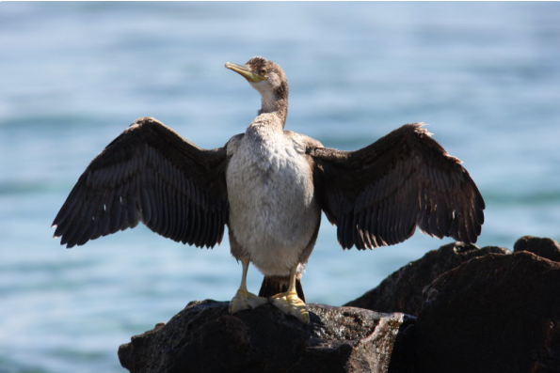
Polymorphisme avancé, interfaces et classes abstraites
Avec ce que l'on a vu, on est bons? On a résolu tous les problèmes de conception?
Vous vous en doutez, mais... pas vraiment, non.
class EtreVivantVolant extends EtreVivant {
void voler() { /* ... */ }
}
class EtreVivantNageur extends EtreVivant {
void nager() { /* ... */ }
}
class Etre {
void exister() { /* ... */ }
}
class EtreVivant extends Etre {
void respirer() { /* ... */ }
}
Problème : où placer le cormoran, qui vole ET nage ?
Il faudrait créer EtreVivantVolantNageur... Peut-être juste pour quelques cas particuliers?
Trop la classe!

Slide 98
Polymorphisme avancé, interfaces et classes abstraites
Avec ce que l'on a vu, on est bons? On a résolu tous les problèmes de conception?
L'idée derrière les interfaces, est de créer des comportements que l'on peut "embarquer" indépendamment de sa propre hiérarchie de classes.
Première approche:
interface Volant { void voler(); }
interface Nageur { void nager(); }
interface Terrestre { void marcher(); }
class Cormoran extends Oiseau implements Volant, Nageur {
// Combine librement les capacités nécessaires
}
class Pingouin extends Oiseau implements Nageur, Terrestre {
// Pas forcé d'hériter de capacités non pertinentes
}
Et la chauve-souris? Elle aussi elle donne dans le bizarre.
class ChauveSouris extends Mammifere implements Volant, Nageur { // Combine librement les capacités nécessaires
}

Slide 99
Polymorphisme avancé, interfaces et classes abstraites
Interfaces Java et leur implémentation
Définition et syntaxe
Une interface en Java définit un contrat que les classes doivent respecter. Elle spécifie quelles méthodes une classe doit implémenter, sans définir comment.
public interface Forme {
// Méthodes abstraites (implicitement public abstract)
double calculerSurface();
double calculerPerimetre();
// Constante (implicitement public static final)
String TYPE_DEFAUT = "GEOMETRIQUE";
}
public class Cercle implements Forme {
private double rayon;
public Cercle(double rayon) {
this.rayon = rayon;
}
@Override
public double calculerSurface() {
return Math.PI * rayon * rayon;
}
@Override
public double calculerPerimetre() {
return 2 * Math.PI * rayon;
}
}

Slide 100
Polymorphisme avancé, interfaces et classes abstraites
public class Cercle implements Forme {
private double rayon;
public Cercle(double rayon) {
this.rayon = rayon;
}
@Override
public double calculerSurface() {
return Math.PI * rayon * rayon;
}
@Override
public double calculerPerimetre() {
return 2 * Math.PI * rayon;
}
}
public interface Forme {
// Méthodes abstraites (implicitement public abstract)
double calculerSurface();
double calculerPerimetre();
// Constante (implicitement public static final)
String TYPE_DEFAUT = "GEOMETRIQUE";
}

Slide 101
Polymorphisme avancé, interfaces et classes abstraites
public interface Drawable {
void dessiner();
}
public interface Movable {
void deplacer(int x, int y);
}
public class FormeGraphique implements Forme, Drawable, Movable {
// Doit implémenter toutes les méthodes des trois interfaces
@Override
public double calculerSurface() { /* ... */ }
@Override
public double calculerPerimetre() { /* ... */ }
@Override
public void dessiner() { /* ... */ }
@Override
public void deplacer(int x, int y) { /* ... */ }
}
Interfaces Java et leur implémentation
Implémentation multiple
Contrairement à l'héritage, une classe peut implémenter plusieurs interfaces

Slide 102
Polymorphisme avancé, interfaces et classes abstraites
public interface A {
default void methode() {
System.out.println("A");
}
}
public interface B {
default void methode() {
System.out.println("B");
}
}
public class ClasseAB implements A, B {
@Override
public void methode() {
// Résolution explicite du conflit
A.super.methode(); // Appel de la version de A
// ou B.super.methode(); // Appel de la version de B
}
}
Résolution de conflits
Quand plusieurs interfaces ont des méthodes par défaut avec la même signature :

Slide 103
Polymorphisme avancé, interfaces et classes abstraites
Les limitations des interfaces:
Pas de constructeur, donc pas d'instanciation, donc pas de variables d'instances. Ce ne sont pas des classes.
Mais on a un outil complémentaire: Les classes abstraites.
Les classes abstraites répondent à un besoin très spécifique, celui d'imposer une structure commune (classes) tout en forçant certaines implémentations (interfaces). C'est un entre-deux que ni les interfaces ni les classes concrètes ne peuvent offrir.

Slide 104
Polymorphisme avancé, interfaces et classes abstraites
Classes abstraites
Une classe abstraite sert de modèle incomplet que les sous-classes doivent compléter, tandis qu'une classe concrète est complète et directement utilisable.
public abstract class Vehicule {
protected String marque;
public Vehicule(String marque) {
this.marque = marque;
}
}
// ❌ ERREUR - impossible d'instancier
Vehicule monVehicule = new Vehicule("Toyota"); // Compilation error
public abstract class Animal {
// Méthode concrète
public void dormir() {
System.out.println("L'animal dort");
}
// Méthode abstraite - pas d'implémentation
public abstract void faireDuBruit();
(Sans obligation de votre part)
}

Slide 105
Polymorphisme avancé, interfaces et classes abstraites
Classes abstraites
Classe concrètes:
Les classes filles peuvent redéfinir les méthodes ou non
Classe abstraite :
Les classes filles DOIVENT implémenter toutes les méthodes abstraites
public class Chien extends Animal {
// OBLIGATOIRE - doit implémenter la méthode abstraite @Override
public void faireDuBruit() {
System.out.println("Woof!");
}
}

Slide 106
Polymorphisme avancé, interfaces et classes abstraites
Aspect | Interface | Classe abstraite
Héritage multiple | Oui (implémentation multiple) | Non (héritage simple)
Constructeurs | Interdits | Autorisés
Attributs d'instance | Interdits (seulement constantes) | Autorisés
Méthodes concrètes | Oui (depuis Java 8) | Oui
Visibilité des méthodes | Public par défaut | Toutes visibilités
Mots-clés | implements | extends

Slide 107
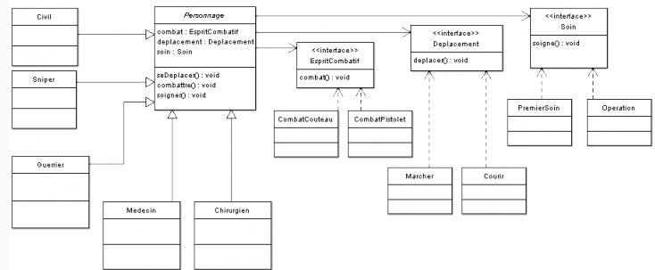
Polymorphisme avancé, interfaces et classes abstraites
public class Marcher implements Deplacement {
public void deplacer() {
System.out.println("Je me déplace en marchant."); }
}
public abstract class Personnage {
protected Deplacement deplacement = new Marcher(); }
https://zestedesavoir.com/tutoriels/646/apprenez-a-programmer-en-java/557_java-oriente-objet/2698_les-classes-abstraites-et-les-interfaces/

Slide 108

Polymorphisme avancé, interfaces et classes abstraites
Pourquoi le polymorphisme est-il considéré comme un pilier de la POO ?
Donnez un exemple où son absence rendrait le code significativement plus complexe.
Le polymorphisme est considéré comme un pilier de la POO car il permet d'écrire du code qui fonctionne avec des objets de types différents de manière uniforme, sans avoir à connaître leur type spécifique au moment de la compilation.
Le polymorphisme résout un problème majeur : comment traiter différents types d'objets de la même façon quand ils partagent un comportement commun ? Il permet de :
Réduire le couplage entre les composants (Le couplage mesure à quel point une classe connaît les détails internes d'une autre classe. Plus une classe en "sait" sur une autre, plus elles sont couplées.)
Faciliter l'extensibilité du code
Éliminer les structures conditionnelles complexes basées sur les types
C'est à vous!

Slide 109
Polymorphisme avancé, interfaces et classes abstraites
public class Forme {
public enum TypeForme {
CERCLE, RECTANGLE, TRIANGLE
}
private TypeForme type;
private double param1, param2;
public Forme(TypeForme type, double param1, double param2) {
this.type = type;
this.param1 = param1;
this.param2 = param2;
}
public TypeForme getType() { return type; }
public double getParam1() { return param1; }
public double getParam2() { return param2; }
}
public class FormeUtils {
public static double calculerAire(Forme forme) {
switch (forme.getType()) {
case CERCLE:
return Math.PI * forme.getParam1() * forme.getParam1();
case RECTANGLE:
return forme.getParam1() * forme.getParam2();
case TRIANGLE:
return 0.5 * forme.getParam1() * forme.getParam2();
default:
throw new IllegalArgumentException("Type non supporté");
}
}
public static double calculerPerimetre(Forme forme) {
switch (forme.getType()) {
case CERCLE:
return 2 * Math.PI * forme.getParam1();
case RECTANGLE:
return 2 * (forme.getParam1() + forme.getParam2());
case TRIANGLE:
return 3 * forme.getParam1();
default:
throw new IllegalArgumentException("Type non supporté");}}}
Sans polymorphisme! C'est MAL.

Slide 110
Polymorphisme avancé, interfaces et classes abstraites
// AVEC polymorphisme - architecture orientée objet
public abstract class Forme {
public abstract double calculerAire();
public abstract double calculerPerimetre();
public abstract void afficherInfo();
}
public class Cercle extends Forme {
private double rayon;
public Cercle(double rayon) {
this.rayon = rayon;
}
@Override
public double calculerAire() {
return Math.PI * rayon * rayon;
}
@Override
public double calculerPerimetre() {
return 2 * Math.PI * rayon;
}
@Override
public void afficherInfo() {
System.out.println("Cercle de rayon " + rayon);
}
}
public class Rectangle extends Forme {
private double largeur, hauteur;
public Rectangle(double largeur, double hauteur) {
this.largeur = largeur;
this.hauteur = hauteur;
}
… Vous saisissez l'idée...
On peut ainsi créer une classe triangle, dodécagone...
}

Slide 111

Polymorphisme avancé, interfaces et classes abstraites
// Le code client devient simple et ne change pas
public class GestionnaireFormes {
public static double calculerAireTotale(List<Forme> formes) {
return formes.stream()
.mapToDouble(Forme::calculerAire)
.sum();
}
public static void afficherToutesLesFormes(List<Forme> formes) {
formes.forEach(Forme::afficherInfo);
}
public static void main(String[] args) {
List<Forme> formes = Arrays.asList(
new Cercle(5.0),
new Rectangle(4.0, 6.0),
new Triangle(3.0, 8.0)
);
// Polymorphisme en action - le même code fonctionne pour tous les types
double aireTotal = calculerAireTotale(formes);
System.out.println("Aire totale: " + aireTotal);
afficherToutesLesFormes(formes);
}
}
Avec polymorphisme! C'est BIEN.

Slide 112
Le diagramme de séquence

Slide 113
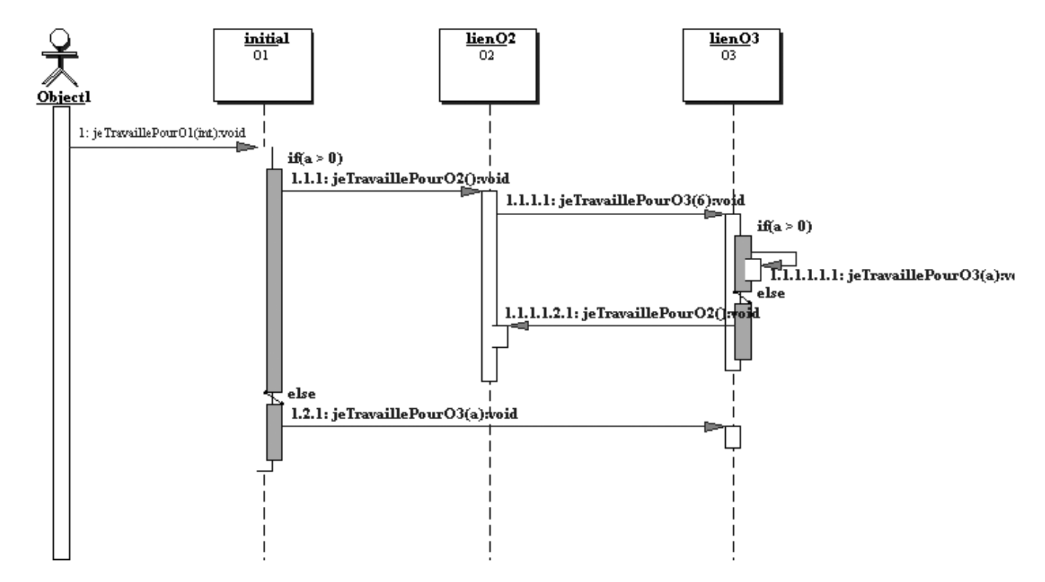
Diagramme de séquence : définition
Voilà à quoi cela ressemble

Slide 114
Diagramme de séquence : définition
Les diagrammes de séquence permettent de visualiser les interactions entre les composants d'un système au fil du temps.
Ils font partie des diagrammes comportementaux d'UML et sont particulièrement utiles pour comprendre le flux d'exécution d'un cas d'utilisation.
Vue graphique d'un scénario
  montre interaction entre objets
  séquence basée sur le temps
  établit le rôle des objets
  aide à trouver les informations essentielles pour déterminer les responsabilités de la classe et des interfaces
  très tôt pendant la phase d'analyse
Deux dimensions : le temps (↓) ; les objets (->)
Éléments :
  Objets
  Messages
  Barres d'activation
  Lignes de vie des objets

Slide 115
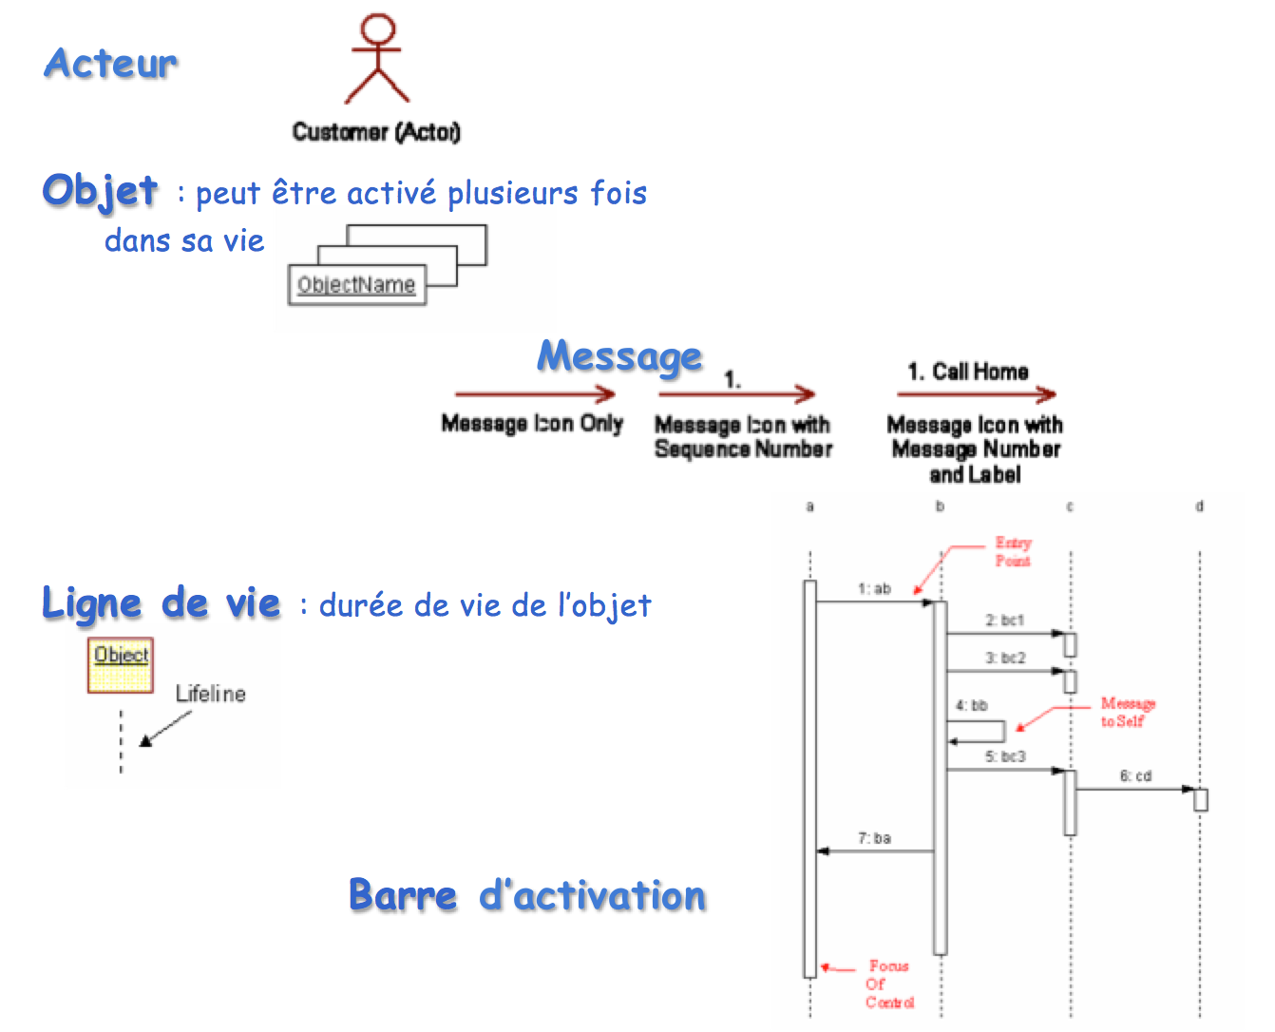
Principaux éléments du diagramme de séquence
Acteur : Représente une entité externe au système (utilisateur, système externe)
Notation : Bonhomme bâton avec le nom en dessous
Exemple : Client, Administrateur, Système bancaire

Slide 116
Principaux éléments du diagramme de séquence
Acteur : Représente une entité externe au système (utilisateur, système externe)
Notation : Bonhomme bâton avec le nom en dessous
Exemple : Client, Administrateur, Système bancaire
Objet/Classe : Représente un composant du système
Notation : Rectangle avec le nom de la classe
Format : nomObjet:NomClasse ou simplement :NomClasse
Exemple : :CompteController, monCompte:Compte

Slide 117
Principaux éléments du diagramme de séquence
Acteur : Représente une entité externe au système (utilisateur, système externe)
Notation : Bonhomme bâton avec le nom en dessous
Exemple : Client, Administrateur, Système bancaire
Objet/Classe : Représente un composant du système
Notation : Rectangle avec le nom de la classe
Format : nomObjet:NomClasse ou simplement :NomClasse
Exemple : :CompteController, monCompte:Compte
Barre d'activation (Focus of Control):
Rectangle fin sur la ligne de vie
Indique quand un objet est actif (exécute une opération)
Peut être imbriquée pour montrer les appels récursifs
La longueur représente la durée d'exécution
Ligne de vie (Lifeline):
Ligne verticale en pointillés partant de chaque participant
Représente l'existence du participant dans le temps
Se lit de haut en bas (chronologique)

Slide 118
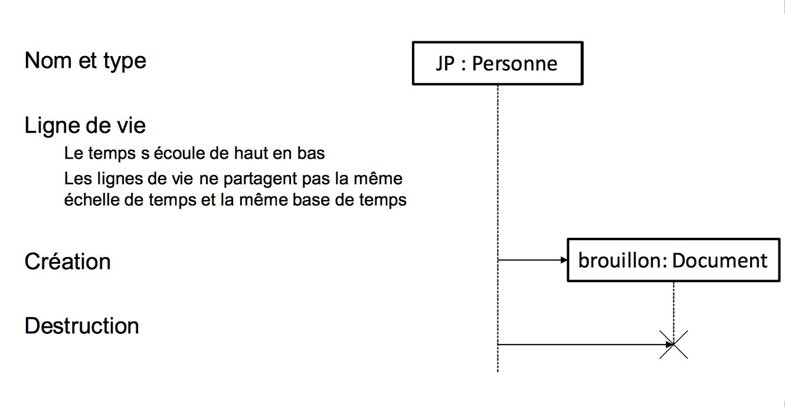
Principaux éléments du diagramme de séquence

Slide 119
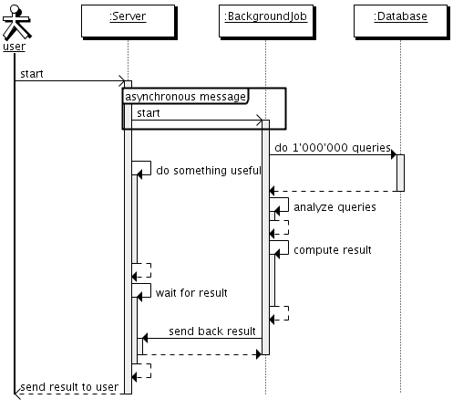
Principaux éléments du diagramme de séquence
Les Messages - Types principaux
1. Message synchrone
Flèche pleine avec pointe pleine
L'émetteur attend la réponse avant de continuer
Exemple : Appel de méthode standard
2. Message asynchrone
Flèche pleine avec pointe ouverte
L'émetteur continue sans attendre
Exemple : Envoi d'email, notification
3. Message de retour
Flèche en pointillés
Retour d'une valeur ou fin d'exécution
4. Message réflexif (self-message)
Flèche qui revient vers le même objet
Représente un appel interne
Forme une boucle sur la barre d'activation

Slide 120
Le diagramme de séquence: résumé
Interactions entre objets dans une séquence temporelle
Aspect chronologique ne rendant pas compte explicitement du contexte
Permet de bien montrer qui fait quoi dans une interaction
Description de scénarios typiques et des exceptions
UN scénario = UNE exécution particulière

Slide 121

La modélisation objet devient un réflexe (sur)naturel

Slide 122
… The story so far.
Exercice : Conception d'un système de location de véhicules
Une agence de location propose des véhicules (voitures et motos) à ses clients.
Informations :
Tous les véhicules ont : immatriculation, marque, tarif journalier
Les voitures ont en plus : nombre de places, type de carburant
Les motos ont en plus : cylindrée
Un client (nom, prénom, numPermis) peut louer plusieurs véhicules
Une location contient : date début, date fin, véhicule loué, client
Questions :
Diagramme de classes
Dessinez le diagramme de classes UML avec :
  Les classes et leurs attributs
  Les relations d'héritage
  Les associations avec multiplicités
  Indiquez la visibilité des attributs (public, protected, private)
C'est à vous!

Slide 123
… The story so far.
Exercice : Conception d'un système de location de véhicules
Écrivez la classe Vehicule et la classe Voiture :
// Complétez avec attributs, constructeur et une méthode
public class Vehicule {
}
public class Voiture ... {
}
C'est à vous!
Proposez une méthode calculerPrixTotal(int nbJours) qui pourrait être redéfinie dans les sous-classes (les motos ont 10% de réduction pour les locations > 7 jours).

Slide 124
public String getImmatriculation() {
return immatriculation;
}
public double getTarifJournalier() {
return tarifJournalier;
}
}
public class Voiture extends Vehicule {
private int nbPlaces;
private String typeCarburant;
public Voiture(String immatriculation, String marque, double tarifJournalier, int nbPlaces, String typeCarburant) {
super(immatriculation, marque, tarifJournalier);
this.nbPlaces = nbPlaces;
this.typeCarburant = typeCarburant;
}
public int getNbPlaces() {
return nbPlaces;
}
public String getTypeCarburant() {
return typeCarburant; }}
… The story unraveled.
public class Vehicule {
private String immatriculation;
private String marque;
protected double tarifJournalier; // protected pour accès dans sous-classes
public Vehicule(String immatriculation, String marque, double tarifJournalier) {
this.immatriculation = immatriculation;
this.marque = marque;
this.tarifJournalier = tarifJournalier;
}
public double calculerPrixTotal(int nbJours) {
return nbJours * tarifJournalier;
}

Slide 125
… The story unraveled.
// Dans la classe Moto (redéfinition)
@Override
public double calculerPrixTotal(int nbJours) {
double prixBase = super.calculerPrixTotal(nbJours);
if (nbJours > 7) {
return prixBase * 0.9; // 10% de réduction
}
return prixBase;
}
// Utilisation polymorphe
public class TestLocation {
public static void main(String[] args) {
Vehicule v1 = new Voiture("AB-123-CD", "Peugeot", 50.0, 5, "Essence");
Vehicule v2 = new Moto("EF-456-GH", "Honda", 30.0, 750);
// Même méthode, comportements différents selon le type réel
System.out.println("Prix voiture 10 jours: " + v1.calculerPrixTotal(10)); // 500€
System.out.println("Prix moto 10 jours: " + v2.calculerPrixTotal(10)); // 270€ (avec réduction)
}
}

Slide 126
Le diagramme d'activités

Slide 127
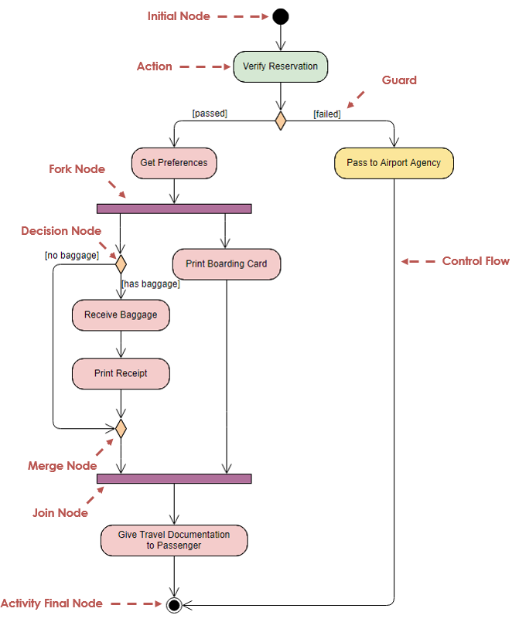
Diagramme d'activité : définition
Voilà à quoi cela ressemble
https://fidlerkatherynees.blogspot.com/2021/12/uml-activity-diagram-control-flow.html

Slide 128
Diagramme d'activité : définition
Définition
Représentation graphique du workflow d'activités séquentielles et parallèles avec support pour les décisions et itérations.
Analogie
Similaire à un organigramme (flowchart) mais avec des capacités étendues pour la modélisation parallèle et la synchronisation.
Principaux Objectifs
Modéliser la logique métier
Décrire les workflows
Documenter les processus
Analyser les cas d'utilisation
Représenter les algorithmes

Slide 129
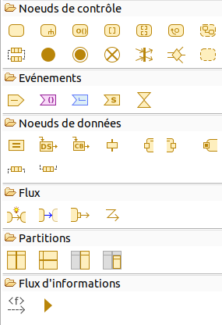

Diagramme d'activité : les éléments
Début
Fin
Action
Transition ("control flow") entre deux actions
Fin de flux
Règle importante : Un diagramme doit avoir exactement un nœud initial, mais peut avoir plusieurs nœuds finaux.

Slide 130
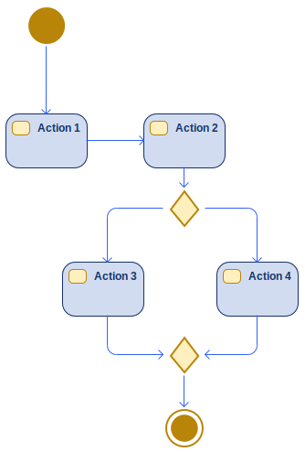
Diagramme d'activité : les éléments
Nœud de Décision
Losange (diamant)
Une entrée
Plusieurs sorties
Conditions exclusives
Nœud de Fusion
Même symbole
Plusieurs entrées
Une sortie
Comportement : OU logique
Plusieurs entrées → Une sortie
N'attend PAS toutes les entrées
Dès qu'UN token arrive, il passe immédiatement
Rassemble des chemins alternatifs (qui s'excluent mutuellement)

Slide 131
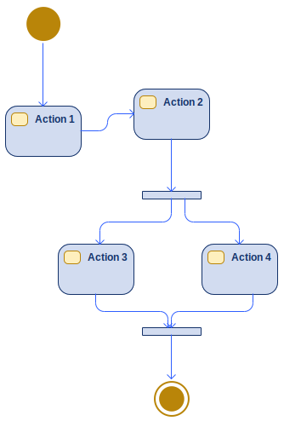
Diagramme d'activité : les éléments
Fork (divergence)
Barre horizontale
Synchronise les branches
Join (convergence)
Barre horizontale
Synchronise les branches
Comportement : ET logique / Synchronisation
Plusieurs entrées → Une sortie
ATTEND que TOUS les tokens arrivent
Ne laisse passer qu'après synchronisation complète
Rassemble des chemins parallèles
(exécutés simultanément)

Slide 132
Diagramme d'activité : les éléments
Call Behavior
Principe d'exécution :
Quand le flux atteint la Call Behavior Action
L'activité appelée s'exécute complètement
Une fois terminée, le contrôle revient à l'activité appelante
Le flux continue après la Call Behavior Action

Slide 133
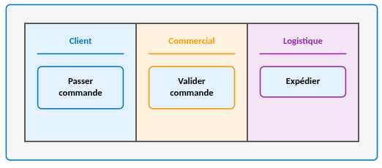
Diagramme d'activité : les éléments
Partitions (swimlanes):
Répartition des activités par responsabilité / rôle

Slide 134
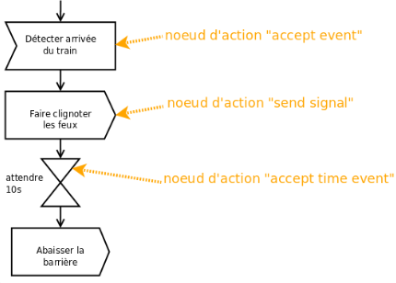
Diagramme d'activité : les éléments
Représentation des événements / signaux
https://laurent-audibert.developpez.com/Cours-UML/?page=diagramme-activites#L6-4-3-b

Slide 135
Diagramme d'activité : les éléments
Les nœuds de données
Ils représentent des données qui circulent dans un diagramme d'activité. Ils matérialisent le flux de données entre les activités, contrairement au flux de contrôle qui représente l'ordre d'exécution.

Slide 136
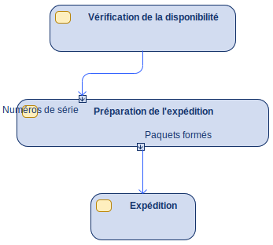
Diagramme d'activité : les éléments
Les nœuds de données
Ils représentent des données qui circulent dans un diagramme d'activité. Ils matérialisent le flux de données entre les activités, contrairement au flux de contrôle qui représente l'ordre d'exécution.
Exemple: Broche (Pin).​
Petit carré sur le bord de l'activité​
Input pin : données en entrée​
Output pin : données en sortie​
​

Slide 137
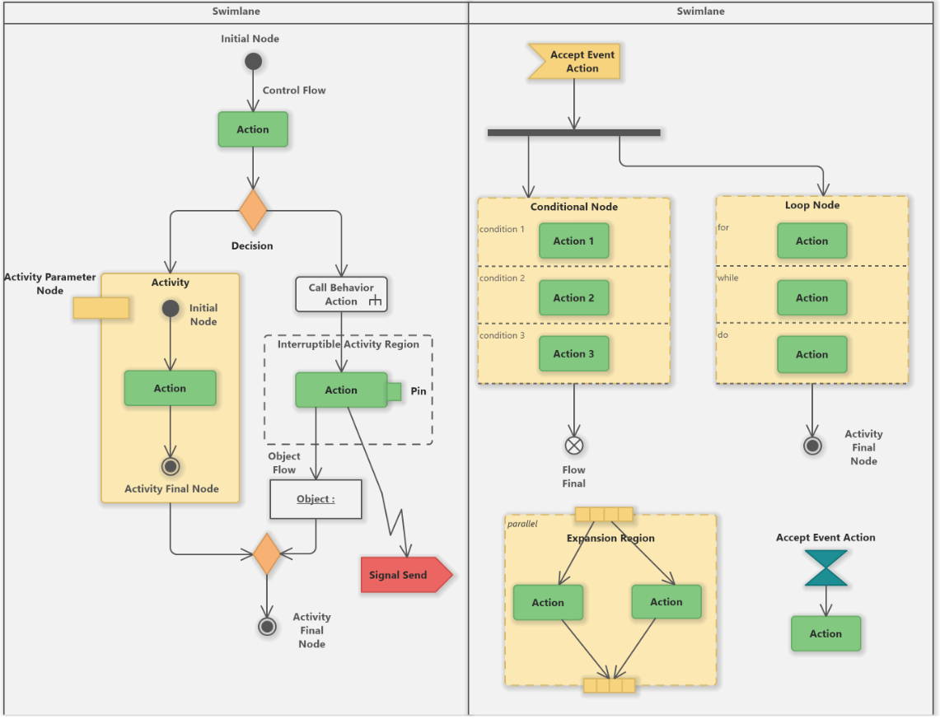
Diagramme d'activité : les éléments

Slide 138
La modélisation objet devient un réflexe (sur)naturel

Slide 139
Diagramme d'activités
Processus : "Traitement d'une demande de location"
L'agence doit gérer le processus complet depuis la demande jusqu'à la remise des clés.
Étapes du processus :
Début : Le client fait une demande
Vérifier les informations client (permis valide ?)
  Si invalide → Refuser la demande
  Si valide → Continuer
Choisir le type de véhicule (Voiture ou Moto ?)
Vérifier la disponibilité
  Si non disponible → Proposer une alternative OU refuser
  Si disponible → Continuer
Calculer le prix (en parallèle avec la préparation du contrat)
  Activité parallèle A : Calculer le prix total
  Activité parallèle B : Préparer le contrat de location
Synchronisation : Attendre que prix ET contrat soient prêts
Client accepte le prix ?
  Si non → Fin de la transaction
  Si oui → Finaliser la location
Remettre les clés
Fin
… The story expanded
Exercice : Conception d'un système de location de véhicules
Reprenons le système de location de véhicules . Vous disposez des classes suivantes :
Vehicule (classe mère) : immatriculation, marque, tarifJournalier
Voiture (hérite de Vehicule) : nbPlaces, typeCarburant
Moto (hérite de Vehicule) : cylindree, avec réduction de 10% pour les locations > 7 jours
Client : nom, prenom, numPermis
Location : dateDebut, dateFin, vehicule, client
AgenceLocation : gère les véhicules et locations
Question 1 : Dessinez le diagramme d'activités complet avec :
Les nœuds de décision appropriés
Les activités parallèles (fork/join)
Les conditions sur les transitions
Les nœuds de début et fin
Question 2 : Ajoutez des swimlanes (partitions) pour distinguer les responsabilités :
Client
Employé Agence
Système de gestion
C'est à vous!

Slide 140
JAVA: Un peu plus dans les détails

Slide 141
Passage de paramètres des types primitifs
L'adresse d'une variable ne peut être déterminée
Le passage de paramètre est par valeur uniquement
static int plusGrand(int x, int y, int z){...}
void MéthodeAppelante{int a=2, b=3, c=4; plusGrand(a,b,4);}
z
4
y
3
Appel de plusGrand(a,b,4);
x
2
c
4
c
b
a
4
3
2
b
3
a
2

Slide 142
Types primitifs

Slide 143
Conversions de type
  par défaut la constante numérique est de type int,
  suffixe L pour obtenir une constante de type long 40L
  par défaut la constante flottante est de type double,
  suffixe F pour obtenir une constante de type float 40.0F
Implicite
  si la taille du type destinataire est supérieure
    byte ⇒ short,int,long,float,double
    short ⇒ int, long, float, double
    char ⇒ int, long, float, double
    int ⇒ long, float, double
    long ⇒ float, double
    float ⇒ double

Slide 144
Conversion de type
Les affectations non implicites doivent être castées (sinon erreur à la compilation).
Automatique
  si la taille du type destinataire est supérieure
  byte a,b,c; int d = a+b/c;
Explicite
  int i = 258;
  long l = i; // ok
  byte b = i; // error: Explicit cast needed to convert int to byte
  byte b = 258; // error: Explicit cast needed to convert int to byte
  byte b = (byte)i; // ok mais b = 2

Slide 145
Conversion de type
258 (int) = 00000000 00000000 00000001 00000010
^^^^^^^^^^^^^^^^^^^^^^^^^^^^^^ ^^^^^^^^
24 bits supprimés 8 bits conservés
Résultat = 00000010 = 2 en décimal

Slide 146
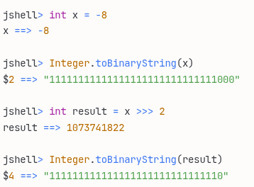
Opérateurs
Arithmétiques
  +, -, *, /, %, ++ +=, -=, /=, %=, --, Syntaxe C
Binaires
  ~, &, |, ^, &=, |=, ^=, >>, >>>, <<, >>=, >>>=, <<=
  >>> décalage à droite avec remplissage de zéros

Slide 147
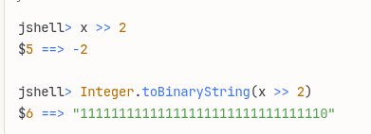
Opérateurs
Arithmétiques
  +, -, *, /, %, ++ +=, -=, /=, %=, --, Syntaxe C
Binaires
  ~, &, |, ^, &=, |=, ^=, >>, >>>, <<, >>=, >>>=, <<=
  >>> décalage à droite avec remplissage de zéros
  >> décalage à droite avec conservation du signe

Slide 148
Opérateurs
Arithmétiques
  +, -, *, /, %, ++ +=, -=, /=, %=, --, Syntaxe C
Binaires
  ~, &, |, ^, &=, |=, ^=, >>, >>>, <<, >>=, >>>=, <<=
  >>> décalage à droite avec remplissage de zéros
  >> décalage à droite avec conservation du signe
  << Bits à gauche perdus, zéros insérés à droite

Slide 149
Opérateurs
Arithmétiques
  +, -, *, /, %, ++ +=, -=, /=, %=, --, Syntaxe C
Binaires
  ~, &, |, ^, &=, |=, ^=, >>, >>>, <<, >>=, >>>=, <<=
  >>> décalage à droite avec remplissage de zéros
  >> décalage à droite avec conservation du signe
  << Bits à gauche perdus, zéros insérés à droite
  ~ complément binaire (bitwise NOT). Il inverse tous les bits d'un nombre.
int a = 5; // En binaire: 00000000 00000000 00000000 00000101
int b = ~a; // Résultat: 11111111 11111111 11111111 11111010 System.out.println(b); // Affiche: -6

Slide 150
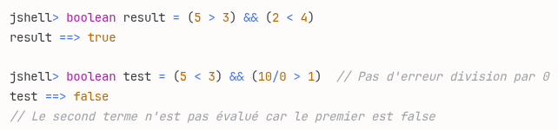
Opérateurs
Booléens
  &, |, ^, &=, |=, ^=, ==, !=, !, ?:, ||, &&

Slide 151
Précédence des opérateurs
+
++ -- ~ !
* / %
+ -
>> >>> <<
> >= < <=
== !=
&
^
|
&&
||
?:
=
-

Slide 152
Opérateur ternaire
if (a > b) {
z = c;
} else {
z = d;
}
if (a >b) z = c ; else z = d;
z = (a >b) ? c : d;

Slide 153
La modélisation objet devient un réflexe (sur)naturel

Slide 154
… The story expanded
Diagramme de séquence
Scénario : "Louer un véhicule"
Un client se présente à l'agence pour louer une voiture pour 5 jours. L'employé de l'agence doit :
Vérifier la disponibilité du véhicule demandé
Créer une nouvelle location
Calculer le prix total
Confirmer la réservation
Question : Dessinez le diagramme de séquence pour ce scénario en considérant les objets suivants :
:Client (acteur)
:EmployeAgence (acteur)
:AgenceLocation
:Vehicule (peut être une Voiture ou Moto)
:Location
Indices :
Pensez aux messages synchrones pour les appels de méthodes
N'oubliez pas les messages de retour
La méthode calculerPrixTotal(nbJours) est polymorphe
Exercice : Conception d'un système de location de véhicules
Reprenons le système de location de véhicules . Vous disposez des classes suivantes :
Vehicule (classe mère) : immatriculation, marque, tarifJournalier
Voiture (hérite de Vehicule) : nbPlaces, typeCarburant
Moto (hérite de Vehicule) : cylindree, avec réduction de 10% pour les locations > 7 jours
Client : nom, prenom, numPermis
Location : dateDebut, dateFin, vehicule, client
AgenceLocation : gère les véhicules et locations
C'est à vous!

Slide 155
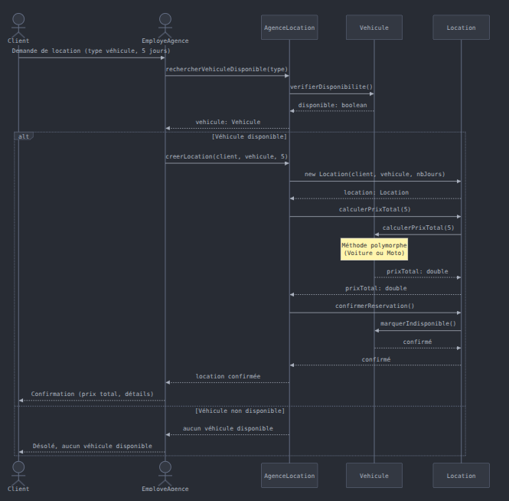
… The story expanded
Diagramme de séquence
Scénario : "Louer un véhicule"
Un client se présente à l'agence pour louer une voiture pour 5 jours. L'employé de l'agence doit :
Vérifier la disponibilité du véhicule demandé
Créer une nouvelle location
Calculer le prix total
Confirmer la réservation
Question : Dessinez le diagramme de séquence pour ce scénario en considérant les objets suivants :
:Client (acteur)
:EmployeAgence (acteur)
:AgenceLocation
:Vehicule (peut être une Voiture ou Moto)
:Location
Indices :
Pensez aux messages synchrones pour les appels de méthodes
N'oubliez pas les messages de retour
La méthode calculerPrixTotal(nbJours) est polymorphe

Slide 156
JAVA: Un peu plus dans les détails
… la suite.

Slide 157
Type structuré : tableau
Déclarations de tableaux
  int[] mois; // mois est affecté à null ....
  ou int[] mois = new int[12];
  ou int[] mois={31,28,31,30,31,30,31,31,30,31,30,31};
Déclarations de tableaux à plusieurs dimensions
  double [][] m= new double [4][4];

Slide 158
Type structuré : tableau
Accès aux éléments
  le premier élément est indexé en 0
  vérification à l'exécution des bornes, levée d'exception
  mois[0]= 31;
int l = mois.length; // l = 12
int e = mois[50]; // Lève une ArrayIndexOutOfBoundsException
En paramètre
  la variable de type tableau est une référence,
  le passage par valeur de Java ne peut que transmettre la référence sur le tableau
2 syntaxes autorisées : int mois[] ou int[] mois;

Slide 159
Type structuré : tableau
// Calcul de la moyenne
double somme = 0;
for (double note : notes) {
somme += note;
}
double moyenne = somme / notes.length;
System.out.printf("Moyenne de classe: %.2f/20\n", moyenne);
// Recherche de la meilleure note
double maxNote = notes[0];
String meilleurEtudiant = etudiants[0];
for (int i = 1; i < notes.length; i++) {
if (notes[i] > maxNote) {
maxNote = notes[i];
meilleurEtudiant = etudiants[i];
}
}
System.out.printf("Meilleure note: %s avec %.1f/20\n", meilleurEtudiant, maxNote);
}
}
public class GestionNotes {
public static void main(String[] args) {
// Tableau des notes d'étudiants
double[] notes = {12.5, 15.0, 8.5, 16.5, 11.0, 14.0, 9.5};
String[] etudiants = {"Alice", "Bob", "Claire",
"David", "Emma", "Fred", "Grace"};
// Affichage des notes
System.out.println("=== Notes des étudiants ===");
for (int i = 0; i < notes.length; i++) {
System.out.printf("%-8s: %.1f/20\n", etudiants[i], notes[i]);
}

Slide 160
Type structuré : tableau
// Calcul de la moyenne
double somme = 0;
for (double note : notes) {
somme += note;
}
double moyenne = somme / notes.length;
System.out.printf("Moyenne de classe: %.2f/20\n", moyenne);
// Recherche de la meilleure note
double maxNote = notes[0];
String meilleurEtudiant = etudiants[0];
for (int i = 1; i < notes.length; i++) {
if (notes[i] > maxNote) {
maxNote = notes[i];
meilleurEtudiant = etudiants[i];
}
}
System.out.printf("Meilleure note: %s avec %.1f/20\n", meilleurEtudiant, maxNote);
}
}
public class GestionNotes {
public static void main(String[] args) {
// Tableau des notes d'étudiants
double[] notes = {12.5, 15.0, 8.5, 16.5, 11.0, 14.0, 9.5};
String[] etudiants = {"Alice", "Bob", "Claire",
"David", "Emma", "Fred", "Grace"};
// Affichage des notes
System.out.println("=== Notes des étudiants ===");
for (int i = 0; i < notes.length; i++) {
System.out.printf("%-8s: %.1f/20\n", etudiants[i], notes[i]);
}
for (int i = 0; i < notes.length; i++) {
double note = notes[i];
Somme += note;
}

Slide 161
Passage de paramètres par valeur uniquement
  static void trier(int[] tab){… tab[0] = 8; … } // --> t[0] == 8;
  Méthode_appelante() {
  int[] t = {2,4,3,1,5};
  trier(t);
  }
Appel de trier(t);
Un extrait de la pile d’exécution
tab
t
5
1
3
4
2
t
t[4]
t[3]
t[2]
t[1]
t[0]
5
1
3
4
8

Slide 162
Instructions de contrôle
branchement
  if else, break, switch, return // syntaxe C
Itération
  while, do-while, for, continue // syntaxe C
Exceptions
  try catch finally, throw

Slide 163
Instruction de branchement, if else
if ( expression-booleenne) instructions1; [else instructions2]
public class IfElse
{
public static void main( String[] args)
{
int mois = 4;
String saison;
if ( mois == 12 || mois == 1 || mois == 2) {saison = "hiver"; }
else if ( mois == 3 || mois == 4 || mois == 5) {saison = "printemps";}
else if ( mois == 6 || mois == 7 || mois == 8) {saison = "ete"; }
else if ( mois == 9 || mois == 10 || mois == 11) {saison = "automne";} else { saison = "";}
System.out.println("Avril est au " + saison + ".");
}
}

Slide 164
swicth case
switch ( expression) {
case value1 :
break;
case value2 :
.....
case value3 :
break;
case valueN :
break;
default :
}

Slide 165
swicth case, exemple
public class SwitchSaison
{
public static void main( String[] args)
{
int mois = 4; String saison;
switch (mois)
{
case 12: case 1: case 2: saison = "hiver"; break;
case 3: case 4: case 5: saison = "printemps";break;
case 6: case 7: case 8: saison = "ete"; break;
case 9: case 10: case 11: saison = "automne"; break;
default: saison = "";
}
System.out.println("Avril est au " + saison + ".");
}
}

Slide 166
Itérations
while ( expression) {
instructions
}
for (initialisation; terminaison; itération) instructions;
<==>
initialisation;
while (terminaison){
instructions;
itération;
}

Slide 167
Itération, for( ; ; ), exemple
public class Mois
{
public static void main( String[] args)
{
String[] mois={"janvier","fevrier","mars","avril","mai","juin",
"juillet","aout","septembre","octobre","novembre","decembre"};
int[] jours={31,28,31,30,31,30,31,32,30,31,30,31};
String printemps = "printemps"; String ete = "ete";
String automne = "automne"; String hiver = "hiver";
String[] saisons={ hiver,hiver,printemps,printemps,printemps,ete,ete,ete,
automne,automne,automne,hiver};
for(int m = 0; m < 12; m++)
{
System.out.println(mois[m] + " est au/en " +saisons[m] + " avec " + jours[m] + " jours.");
}
}
}

Slide 168
break
Provoque la fin du bloc en cours
for ( ...................)
    {
......
if (...) break;
.....
}

Slide 169
continue
continue; poursuite immédiate de l'itération
for ( ...................){
......
if (...) continue;
.....
  }
Plus les blocs labelisés
UN: while(...) {
  DEUX: for(...) {
  TROIS: while(...) {
  if (...) continue UN; // Reprend sur la première boucle while
  if (...) break DEUX; // Quitte la boucle for
  if (...) continue; // Reprend sur la deuxième boucle while
  } .... } ..... }

Slide 170
Les packages (1)
Fonction
  Unité logique par famille de classes
  découpage hiérarchique des paquetages
  Les API sont organisées en package (java.lang, java.io, ...)
  Les packages permettent au compilateur et à la JVM de localiser les fichiers contenant les classes à charger.
But
  regrouper un ensemble de classes sous un même espace de 'nomage'.
  restriction visibilité
Une classe Watch appartenant au package time.clock doit se trouver dans le fichier time/clock/Watch.class

Slide 171
Les packages (2)
Instructions
  indique à quel package appartient la ou les classe(s) de l'unité de compilation (le fichier).
Les noms des packages suivent le schéma : name.subname ...
  package pkg1[.pkg2[.pkg3];
    les noms sont en minuscules
    c’est la première instruction du source java
ils doivent être importés explicitement sauf java.lang.
  L ’instruction import packageName
    permet d'utiliser des classes sans les préfixer par leur nom de package.
    import pkg1[.pkg2[.pkg3].(nomdeclasse|*);
  liés aux options de la commande de compilation
  dos> javac -classpath .;c:\rep1;c:\rep2
Les répertoires contenant les packages doivent être présents
dans la variable d'environnement CLASSPATH
c:\
rep1
rep2
pkg4
pkg1
pkg2
pkg3

Slide 172
Les packages (3)
CLASSPATH = $JAVA_HOME/lib/classes.zip;$HOME/classes
~exemple/classes/graph/2D/Cercle.java
package graph.2D;
public class Cercle()
{ ... }
~exemple/classes/graph/3D/Sphere.java
package graph.3D;
public class Sphere()
{ ... }
~exemple/classes/paintShop/MainClass.java
package paintShop;
import graph.2D.*;
public class MainClass()
{
public static void main(String[] args) {
graph.2D.Cercle c1 = new graph.2D.Cercle(50)
Cercle c2 = new Cercle(70);
graph.3D.Sphere s1 = new graph.3D.Sphere(100);
Sphere s2 = new Sphere(40); // error: class paintShop.Sphere not found
}
172

Slide 173
Revenons un peu à UML: les diagrammes d'états-transitions

Slide 174
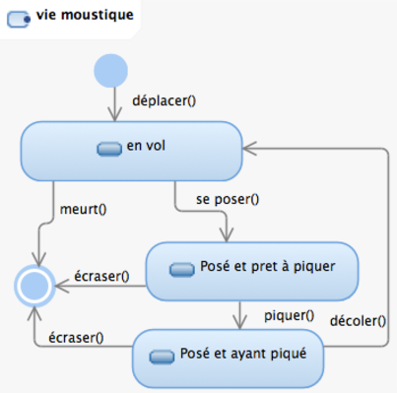
Diagramme d'états-transitions
Voilà à quoi cela ressemble

Slide 175
Diagramme d'états-transitions : définition
Définition
Diagramme UML qui modélise le comportement dynamique d'un objet en montrant ses états possibles et les transitions entre ces états.
D'accord, mais... qu'appelle-t-on un état?
Un état est une condition ou situation stable dans laquelle se trouve un objet à un moment donné de son cycle de vie. Ses caractéristiques sont :
Stabilité temporelle : L'objet reste dans cet état pendant une durée déterminée (quelques millisecondes à plusieurs années selon le contexte)
Comportement spécifique : L'objet réagit différemment aux mêmes événements selon son état actuel
  Exemple : un téléphone en mode "silencieux" ne sonne pas lors d'un appel entrant
Valeurs d'attributs cohérentes : L'état est souvent défini par certaines valeurs ou plages de valeurs des attributs de l'objet
  Exemple : soldeCompte > 0 pour l'état "Compte actif"
Conditions d'entrée et de sortie : Des critères précis déterminent quand l'objet entre ou sort de cet état

Slide 176
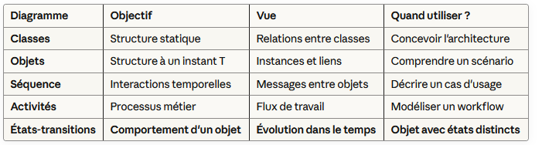
Diagramme d'états-transitions : définition
Définition
Diagramme UML qui modélise le comportement dynamique d'un objet en montrant ses états possibles et les transitions entre ces états.
Principaux Objectifs
Modéliser le comportement dynamique d'un objet
Capturer les règles métier liées aux changements d'état
Valider la logique avant l'implémentation
Communiquer avec les parties prenantes
Détecter les cas limites et exceptions
​
Par rapport à ce que nous avons vu jusqu'ici

Slide 177
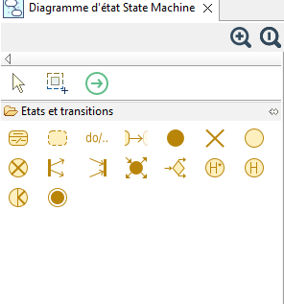
Diagramme d'états-transitions
Les éléments
Les éléments sont semblables à ceux que nous avons déjà vus (où à de légères modification près), mais un focus sur deux d’entre eux qui sont nouveaux:deep history et shallow history.

Slide 178
Diagramme d'états-transitions
Les éléments
Les concepts de deep history et shallow history permettent de mémoriser
l'état dans lequel se trouvait un système avant de le quitter, afin de pouvoir y revenir plus tard.
Shallow History (Histoire superficielle)
Mémorise uniquement le dernier sous-état actif au niveau immédiat d'un état composite
Quand on revient à cet état composite, on reprend directement dans le sous-état qui était actif au moment du départ
Ne tient pas compte des états imbriqués plus profondément
Exemple:
Imaginons un système audio avec un état "Lecture" contenant des sous-états "Radio" et "CD", où "Radio" contient lui-même "FM" et "AM" :
Sans history : revenir à "Lecture" activerait l'état initial par défaut
Shallow history : si on était en "Radio", on y revient, mais on reprend à l'état initial de Radio (il faut re-sélectionner FM ou AM)

Slide 179
Diagramme d'états-transitions
Les éléments
Les concepts de deep history et shallow history permettent de mémoriser
l'état dans lequel se trouvait un système avant de le quitter, afin de pouvoir y revenir plus tard.
Deep History (Histoire profonde)
Mémorise toute la hiérarchie des sous-états actifs dans un état composite
Quand on revient à cet état composite, on restaure complètement la configuration d'états, même dans les niveaux d'imbrication les plus profonds.
Deep history : si on était en "Radio > FM", on revient exactement à "Radio > FM«
Ces mécanismes sont particulièrement utiles pour des systèmes qui doivent "se souvenir" de leur configuration précédente après une interruption.

Slide 180
JAVA: dernière ligne droite

Slide 181
Variables & méthodes static
Quel est le problème auquel s'adresse le concept "static"?
Imaginons que nous voulons créer un jeu vidéo :
public class Personnage {
private String nom;
private int pointsVie;
private int niveau;
public Personnage(String nom) {
this.nom = nom;
this.pointsVie = 100;
this.niveau = 1;
}
}
Comment compter le nombre total de personnages créés dans le jeu ?
Vous voyez le problème?
public class Personnage {
private int nombrePersonnages = 0; public Personnage(String nom) { nombrePersonnages++;
}
}
Chaque instance ne compte qu’elle-même.

Slide 182
Variables & méthodes static
Quel est le problème auquel s'adresse le concept "static"?
Imaginons que nous voulons créer un jeu vidéo :
Comment compter le nombre total de personnages créés dans le jeu ?
public class Personnage {
private int nombrePersonnages = 0; public Personnage(String nom) { nombrePersonnages++;
}
}
Admettons. Si nous mettons nombrePersonnages en « public »?
Ca ne change rien. Même si nous n’initialisons pas à 0, et laissons par exemple la tâche au constructeur de le faire à partir d’un argument, nous déplaçons simplement le problème.
Bon… Alors, on peut créer une classe particulière, avec un attribut que l’on incrémente à chaque appel au constructeur de « Personnage »?
Ok, je me rends. Là, ça peut marcher. Mais il y a plus simple, grâce aux variables et méthodes « static »

Slide 183
Variables & méthodes static
Les variables static sont communes à toutes les instances de la classe. Dit autrement, le mot-clé static signifie que l'élément (variable ou méthode) appartient à la classe elle-même et non aux instances de la classe.
Il n'est pas nécessaire d'instancier une classe pour accéder à un de ses membres statiques.
Les méthodes statiques ne peuvent pas accéder à this. Souvenez-vous, elles ne sont pas liées à un objet.

Slide 184
Variables & méthodes static
public class Personnage {
// Variable d'instance - chaque objet a la sienne
private String nom;
// Variable static - partagée par TOUS les objets
private static int nombrePersonnages = 0;
public Personnage(String nom) {
this.nom = nom;
// Incrémente le compteur global
nombrePersonnages++;
}
public static int getNombrePersonnages() {
return nombrePersonnages;
}
}
public class TestPersonnage {
public static void main(String[] args) {
System.out.println("Nombre initial : " + Personnage.getNombrePersonnages());
// 0
Personnage theugly = new Personnage("Siditine");
System.out.println("Après création perso1 : " + Personnage.getNombrePersonnages()); // 1
Personnage thebad = new Personnage("Vadakin");
System.out.println("Après création perso2 : " + Personnage.getNombrePersonnages()); // 2
Personnage thegood = new Personnage(« JustLuke");
System.out.println("Après création perso3 : " + Personnage.getNombrePersonnages()); // 3
}
}

Slide 185
Variables & méthodes static
Ces attributs et ces méthodes sont:
Créés une seule fois au chargement de la classe
Partagés par toutes les instances
Pour les attributs: initialisés avant la création de toute instance
Rappel: le point d’entrée d’un programme Java est toujours une méthode static bien particulière:
public static void main(String[] args) {…}

Slide 186
Pour finir: quelques bonnes habitudes de design

Slide 187
SOLID
S - Single Responsibility Principle (SRP)
Une classe ne devrait avoir qu'une seule raison de changer
O - Open/Closed Principle (OCP)
Ouvert à l'extension, fermé à la modification
L - Liskov Substitution Principle (LSP)
Les sous-classes doivent être substituables à leur classe mère
I - Interface Segregation Principle (ISP)
Ne pas forcer à dépendre d'interfaces non utilisées
D - Dependency Inversion Principle (DIP)
Dépendre d'abstractions, pas d’éléments concrets

Slide 188
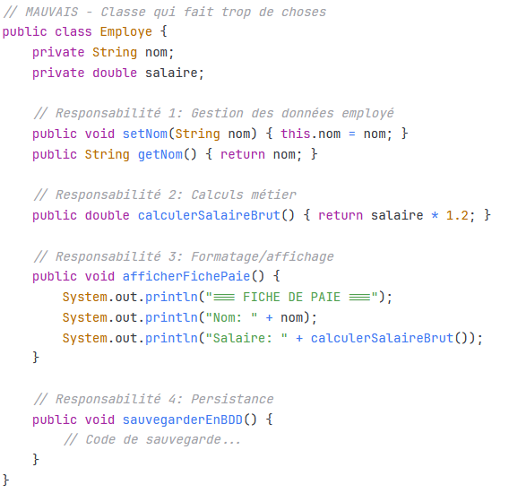

SOLID
S - Single Responsibility Principle (SRP)
Une classe ne devrait avoir qu'une seule raison de changer

Slide 189


SOLID
O - Open/Closed Principle (OCP)
Ouvert à l'extension, fermé à la modification

Slide 190
SOLID
S - Single Responsibility Principle (SRP)
Une classe ne devrait avoir qu'une seule raison de changer
O - Open/Closed Principle (OCP)
Ouvert à l'extension, fermé à la modification
L - Liskov Substitution Principle (LSP)
Les sous-classes doivent être substituables à leur classe mère
I - Interface Segregation Principle (ISP)
Ne pas forcer à dépendre d'interfaces non utilisées
D - Dependency Inversion Principle (DIP)
Dépendre d'abstractions, pas d’éléments concrets

Slide 191


SOLID
L - Liskov Substitution Principle (LSP)
Les sous-classes doivent être substituables à leur classe mère
En d'autres termes : Si S est un sous-type de T, alors les objets de type T peuvent être remplacés par des objets de type S sans modifier les propriétés du programme.

Slide 192

SOLID
I - Interface Segregation Principle (ISP)
Ne pas forcer à dépendre d'interfaces non utilisées

Slide 193

SOLID
I - Interface Segregation Principle (ISP)
Ne pas forcer à dépendre d'interfaces non utilisées

Slide 194


SOLID
D - Dependency Inversion Principle (DIP)
Dépendre d'abstractions, pas d’éléments concrets

Slide 195
Un modèle, pour quoi faire?
Conclusion
Pour passer de ça…
à ça

Slide 196
Comment aborderiez-vous le sujet du TP ??
Bonus track

Slide 197

Quel est le problème?
En partant de ce que vous savez maintenant, comment aborderiez-vous ce problème?

Slide 198

Quel est le problème?
On vous propose cette solution

Slide 199
Quel est le problème?
On vous propose cette solution

Slide 200
Quel est le problème?

Slide 201
Quel est le problème?
Les challenges du TP:
Comprendre le code qui vous est fourni
Utiliser l'IDE Eclipse pour gérer les bibliothèques, les packages etc.
Concevoir, développer et tester votre propre application.
Rendez-vous donc en TP!

